Slide 1


循跡小車
設計：陳願慈、許姀婷、胡敬依、鄭博元
課程諮詢：同安國小蔡錦豐、潮昇國小翁大淵
指導：許衷源
Notes:
PPT模板下载：www.1ppt.com/moban/

Slide 2

領域核心素養具體內涵 | 自-E-A2 能運用好奇心及想像能力，從觀察、閱讀、思考所得的資訊或數據中，提出適合科學探究的問題或解釋資料，並能依據已知的科學知識、科學概念及探索科學的方法去想像可能發生的事情，以及理解科學事實會有不同的論點、證據或解釋方式。
學習重點 | 學習表現 | pe-III-1 能了解自變項、應變項並預測改變時可能的影響和進行適當次數測試的意義。在教師或教科書的指導或說明下，能了解探究的計畫，並進而能根據問題的特性、資源（設備等）的有無等因素，規劃簡單的探究活動。 tc-III-1 能就所蒐集的數據或資料，進行簡單的記錄與分類，並依據習得的知識，思考資料的正確性及辨別他人資訊與事實的差異。
 | 學習內容 | INc-III-4 對相同事物做多次測量，其結果間可能有差異，差異越大表示測量越不精確。 INd-III-13 施力可使物體的運動速度改變，物體受多個力的作用，仍可能保持平衡靜止不動，物體不接觸也可以有力的作用。

Slide 3
01作品欣賞
02循跡小車介紹
03材料介紹
04組裝循跡小車
05前進後退程式撰寫
06動動腦-延伸練習
目
錄
07組裝紅外線感測器part1
08測定紅外線數值part1
09撰寫循跡小車程式part1
10組裝紅外線感測器part2
11測定紅外線數值part2
12撰寫循跡小車程式part2
13問題討論

Slide 4
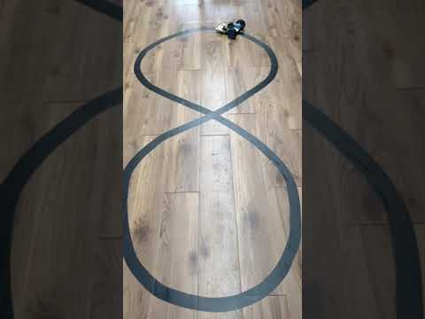
返回目錄

Slide 5

哇~這台車子會自己沿著
黑色線移動耶！
返回目錄

Slide 6

小朋友想一想，小車子
為什麼會沿著黑線前進？
返回目錄
Notes:
延? 沿? P4 P3 不一致 錦豐 ok

Slide 7
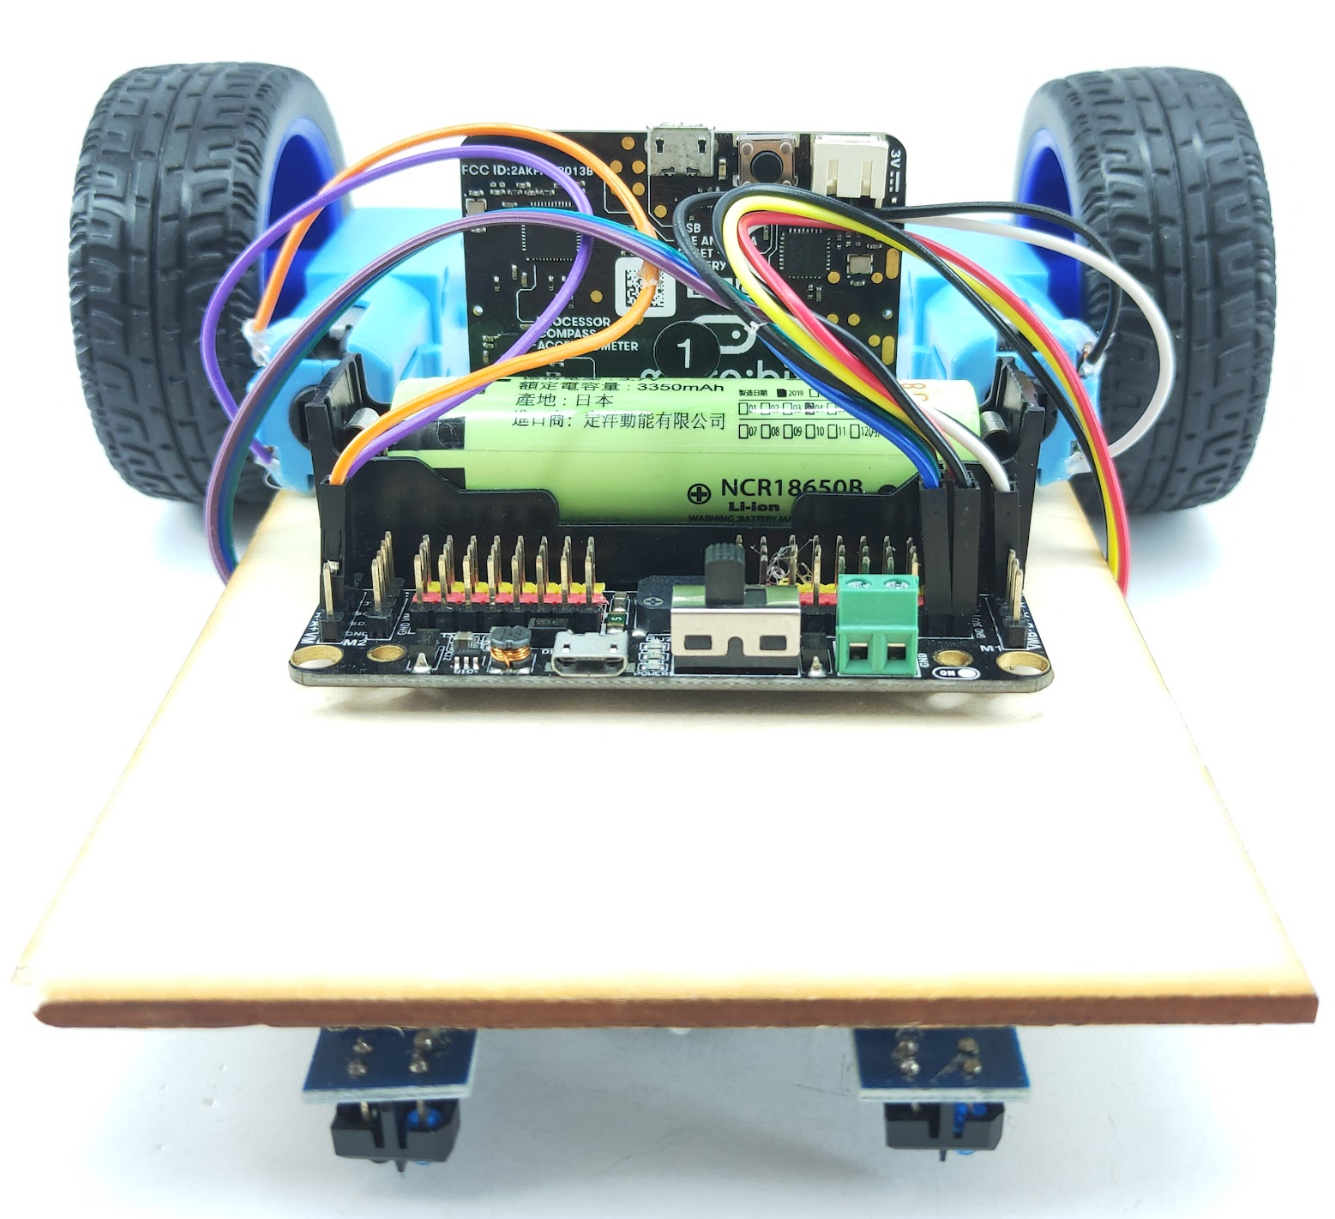
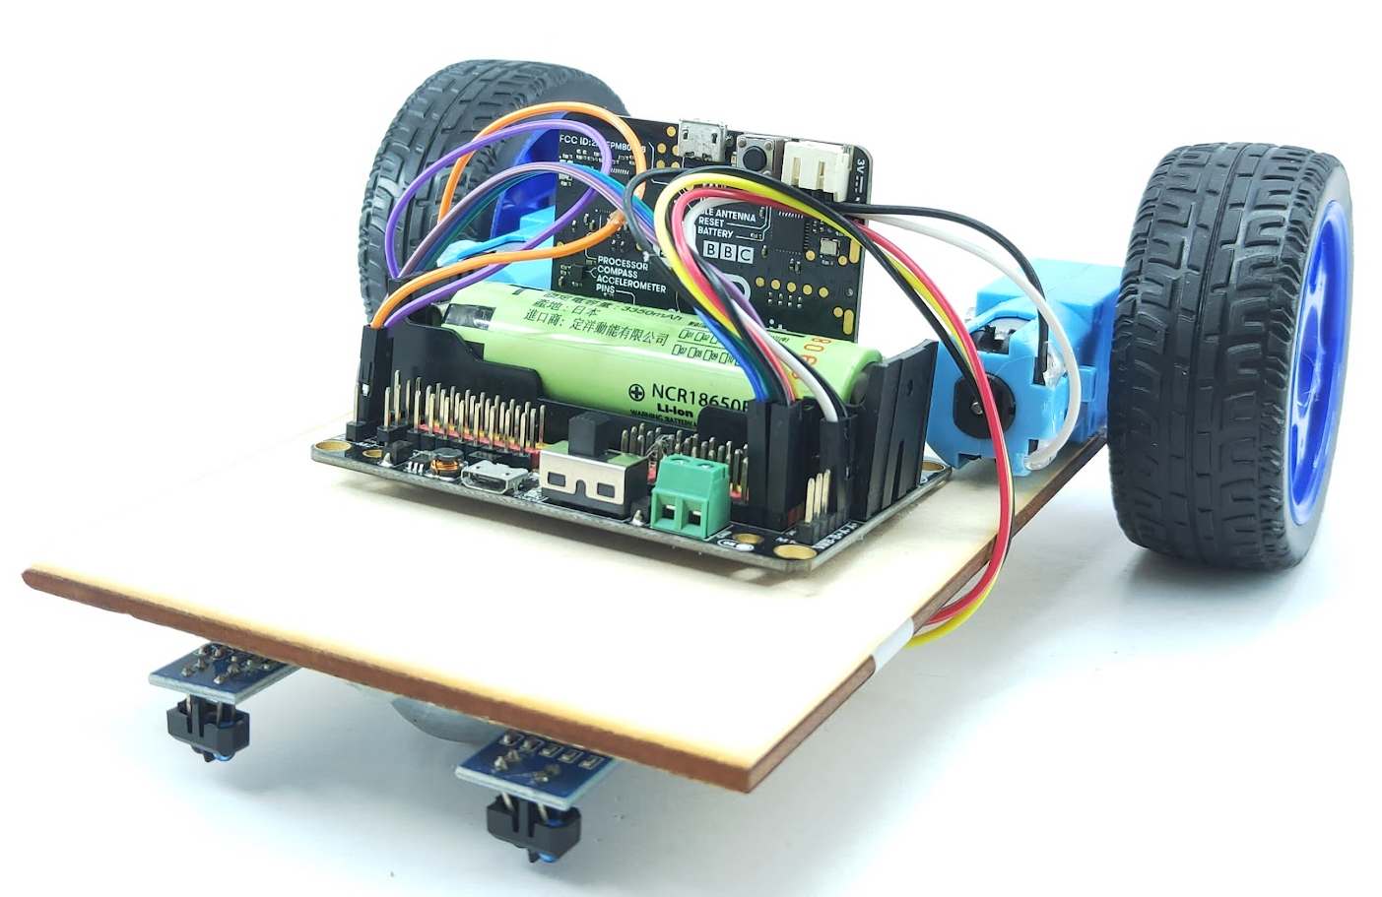
是因為小車加上了紅外線感測器，紅外線感測器可以用來偵測軌道，讓車子依著軌道行走
返回目錄

Slide 8
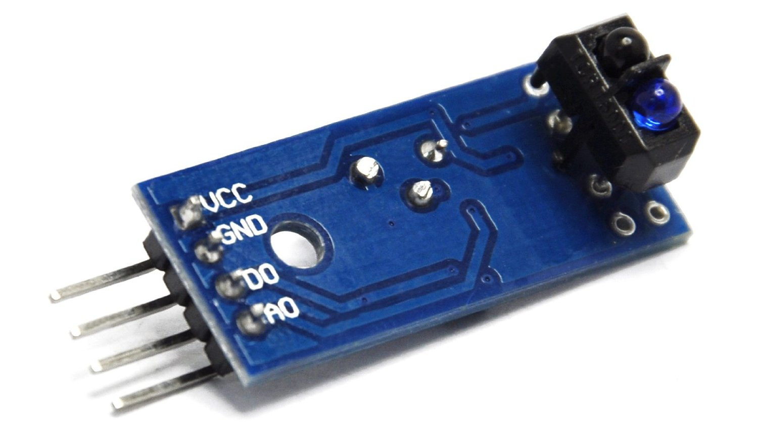
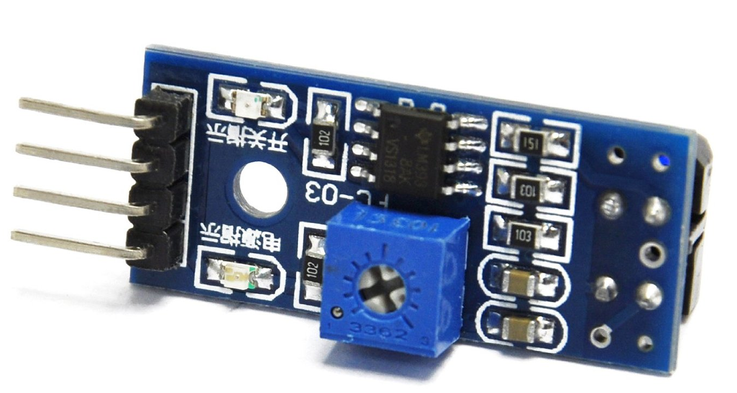
紅外線感測器
紅外線感測器本身會發射紅外線光束，當紅外線光束被物體擋住後，紅外線光束就會反射，接收器接收反射的紅外線，就能執行指令。
返回目錄

Slide 9
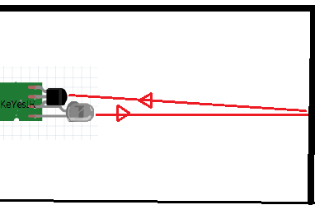
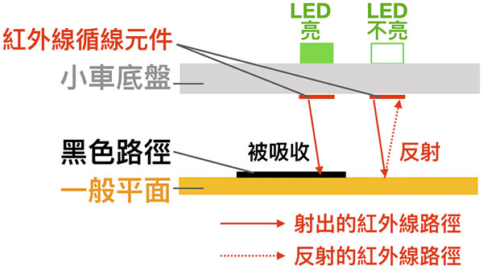
紅外線感測原理
紅外線避障模組上有一個接收和發送端，其原理就是將紅外線發送，遇到障礙物反射回去到接收端使模組作動。
利用顏色對光線的反射率，來檢測路徑，黑色吸收光線，感應器在黑色線上時不會收到IR反射訊號。
感測器背面LED指示燈，當LED燈亮起，表示接收到反射的紅外線。
圖片來源
返回目錄
圖片來源
Notes:
增加動態模擬-Jack
全文中有感測器與感應器 語詞 宜統一 錦豐

Slide 10
想一想，生活中有哪些地方
運用到紅外線感測器？
返回目錄

Slide 11
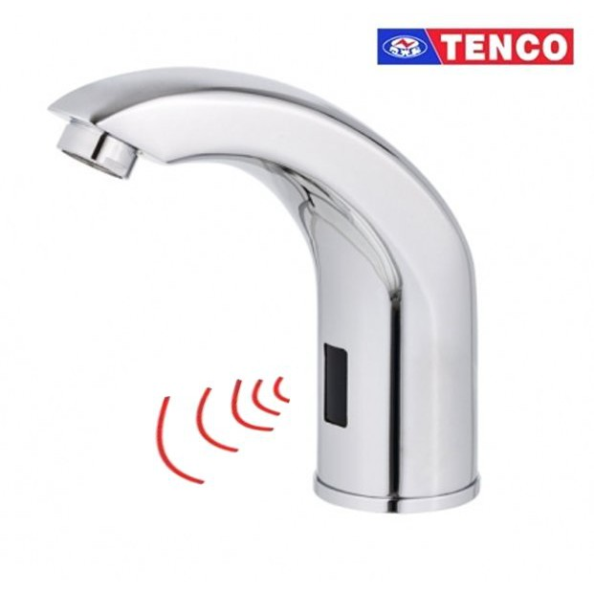
感應式水龍頭
當手放在水龍頭的紅外線感應區域內，就開水；當手離開紅外線感應區域，就關水。
返回目錄
圖片來源

Slide 12
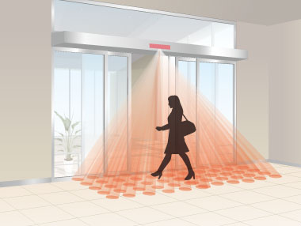
感應式自動門
當人走到自動門紅外線感應區域內，就開門；當人離開紅外線感應區域，就關門。
返回目錄
圖片來源

Slide 13
了解原理後，開始
製作循跡小車~
返回目錄

Slide 14
材料介紹
返回目錄

Slide 15
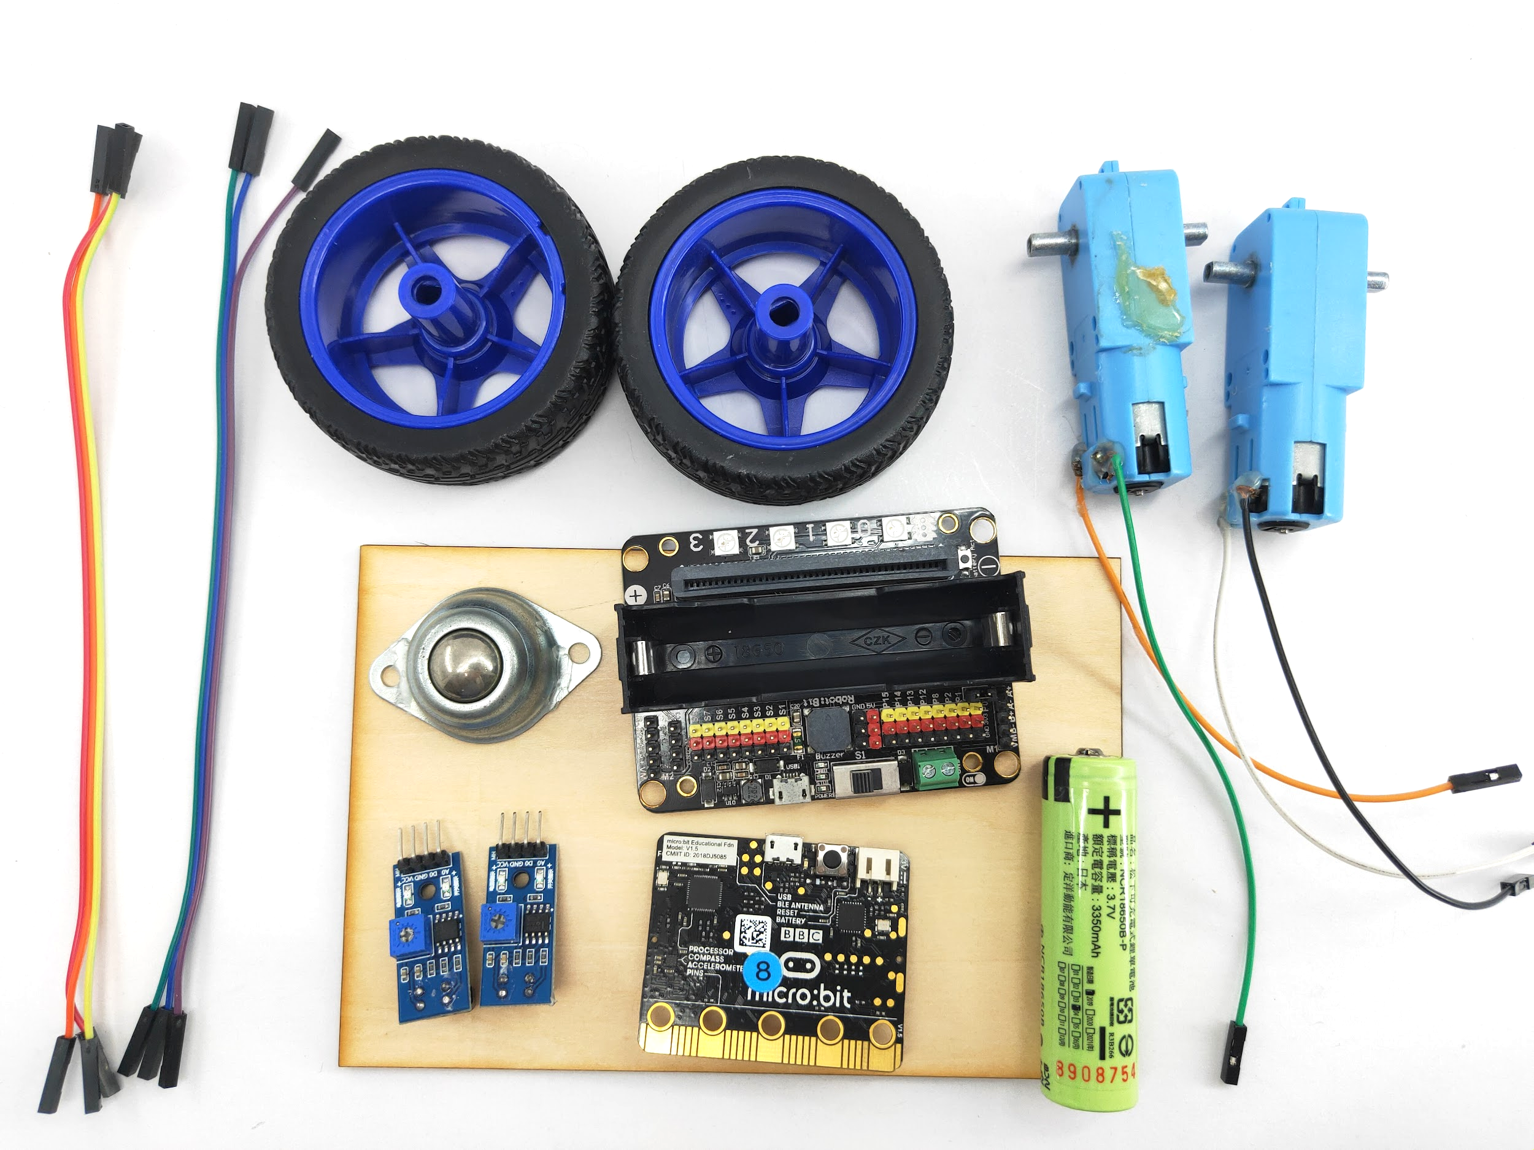
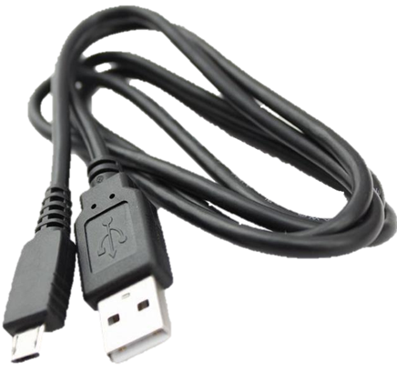
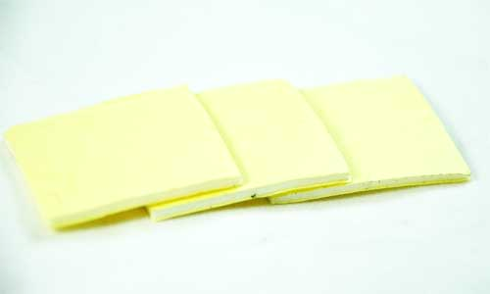
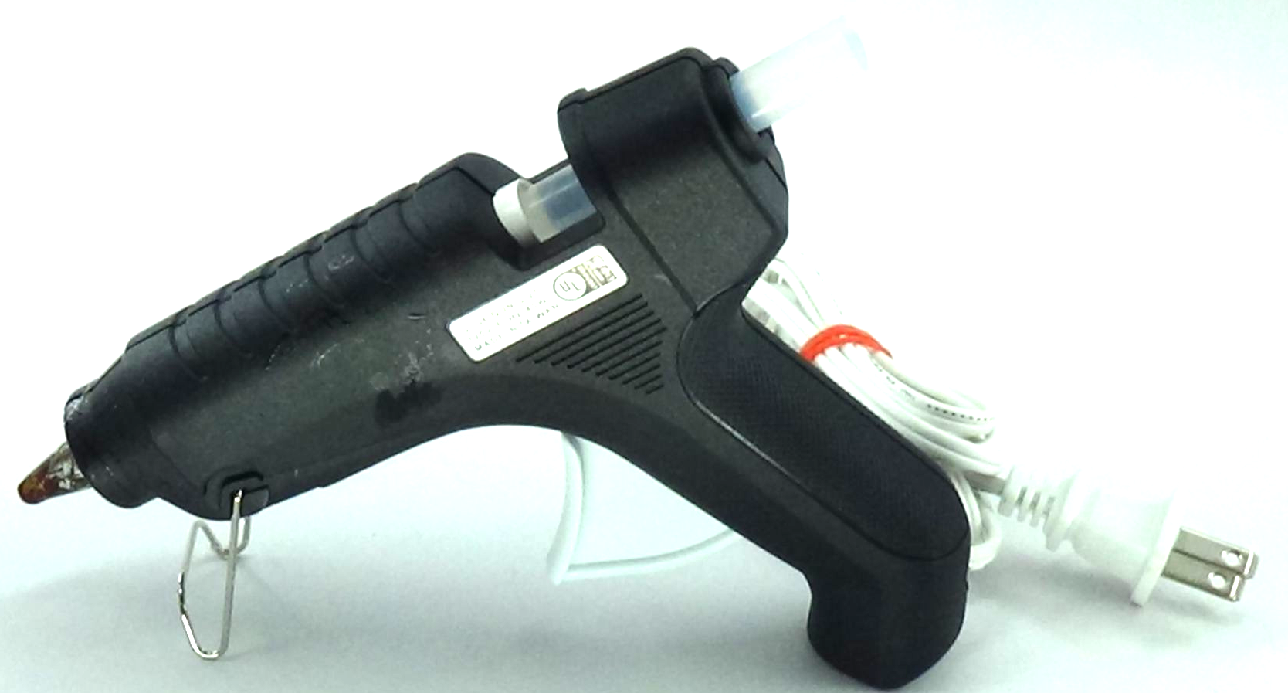
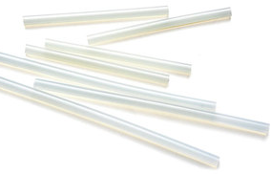
循跡小車所需材料
輪胎
杜邦線
TT馬達
泡棉膠
USB線 X1
牛眼輪
木板
熱熔槍
Micro:bit
18650電池
熱熔膠條
紅外線感測器
返回目錄

Slide 16
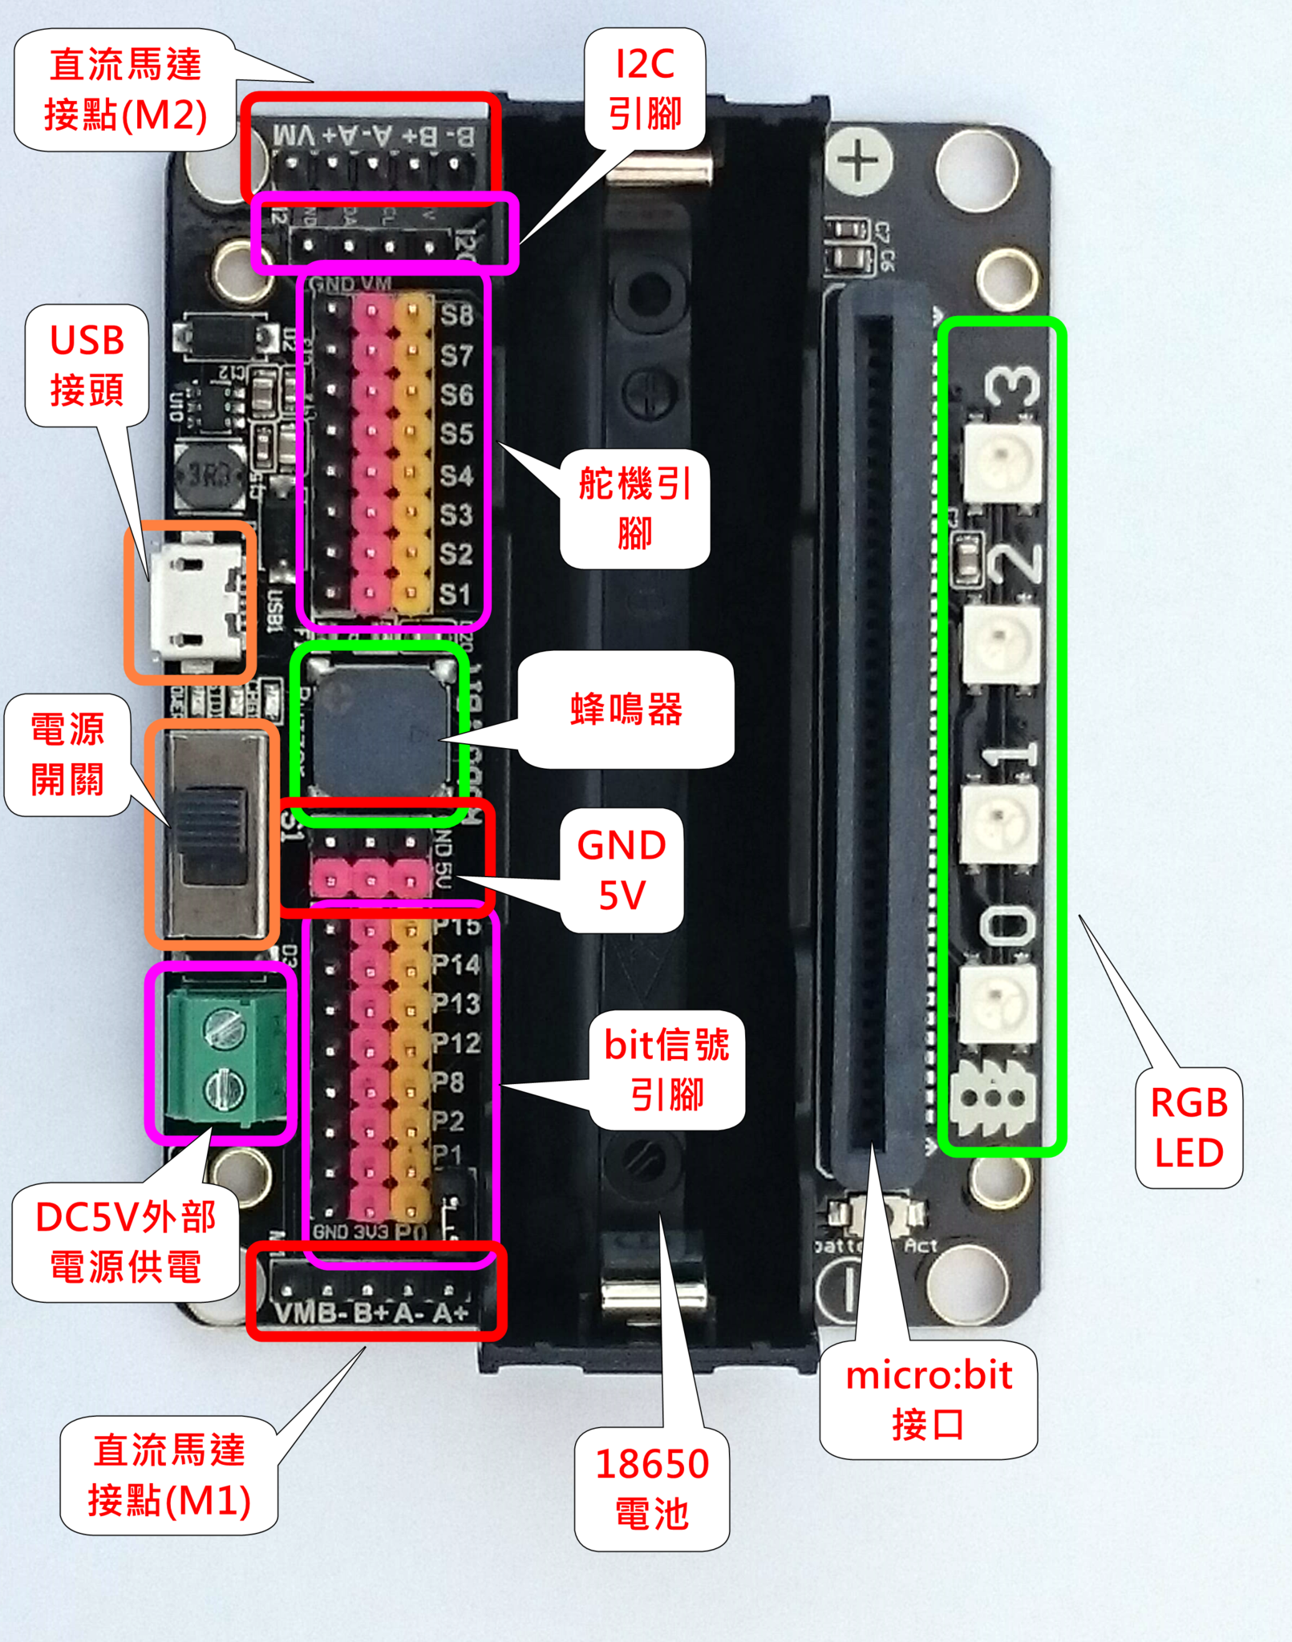
Robotbit轉接板
具有強大直流馬達、步進馬達、伺服馬達的驅動能力
板載RGB燈與蜂鳴器，
把micro:bit引腳全部引出
支援arduino以及市面上的常見感測器。
自帶18650電池座。
支持外部電源輸入。
返回目錄
Notes:
Robot:bit
“強大” 應不用強調 ＜－－這應該是廠商推銷的用語
注意標點符號一致
Micro:bit
第四、六點與這個專題無關
自帶=內建 ←自帶應是大陸用語

Slide 17
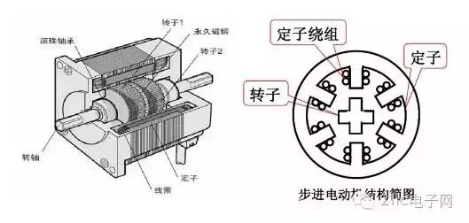
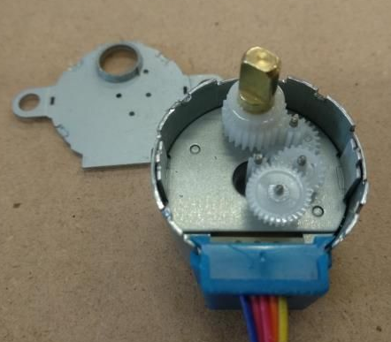
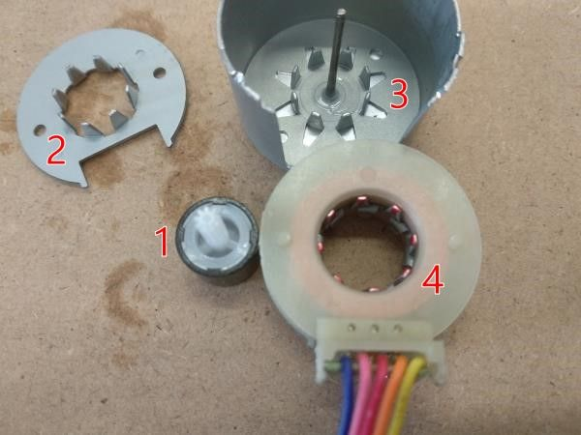
步進馬達介紹
返回目錄
步進馬達（Stepping motor）：
步進馬達為脈衝馬達的一種，其具有如齒輪狀突起相鍥合的定子和轉子，可藉由切換流向定子線圈中的電流，以一定角度逐步轉動的馬達。
例如：一個步進馬達如將一圓周（360度）分成200步（step），一步即為1.8度，如果控制此馬達前進10步，
即控制它轉18度。
步進馬達可做精密的角度或距離的控制，因此廣泛地應用在位置及角度的控制上，如機器人、事務機器等，微電腦軟式磁碟機中，控制磁頭前後移動找循磁軌。

Slide 18
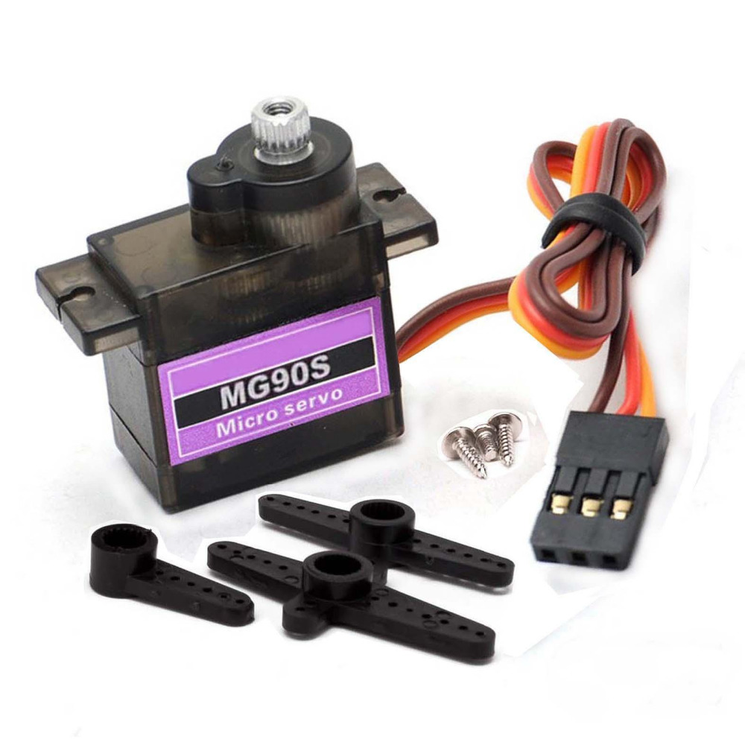
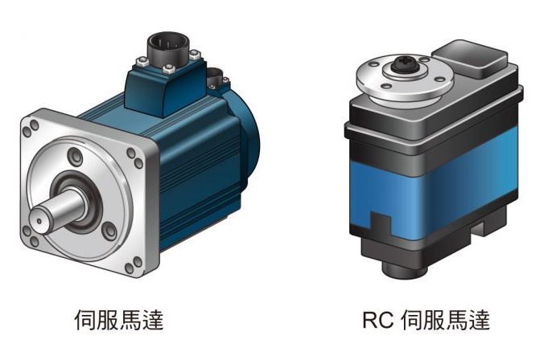
馬達種類比較
返回目錄
伺服馬達(Servomotor):
伺服馬達之所以叫做「伺服」馬達，是因為「伺服 servo」表示馬達會依照指示命令動作，由程式要馬達轉幾度，馬達就會轉幾度，但伺服馬達有機械結構上的限制，旋轉的角度是 180 度。
伺服馬達在製造環境中具有多功能性。常見的應用包括協作機器人、傳送帶、自動開門器、CNC車銑床和自動化系統。

Slide 19
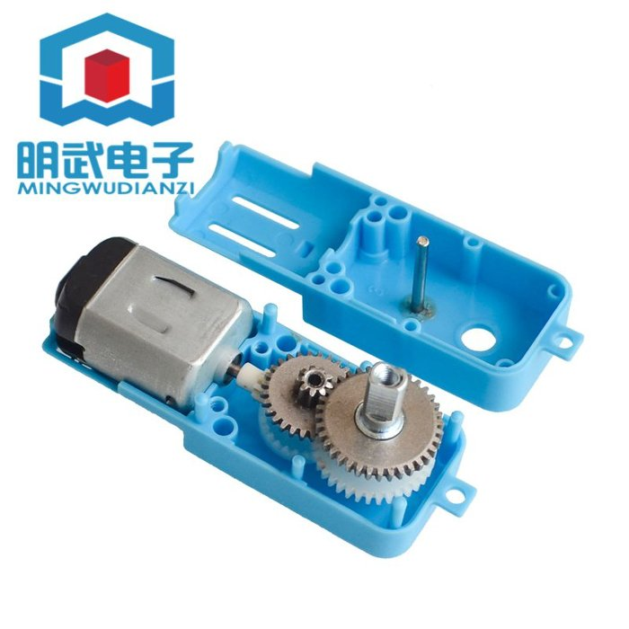

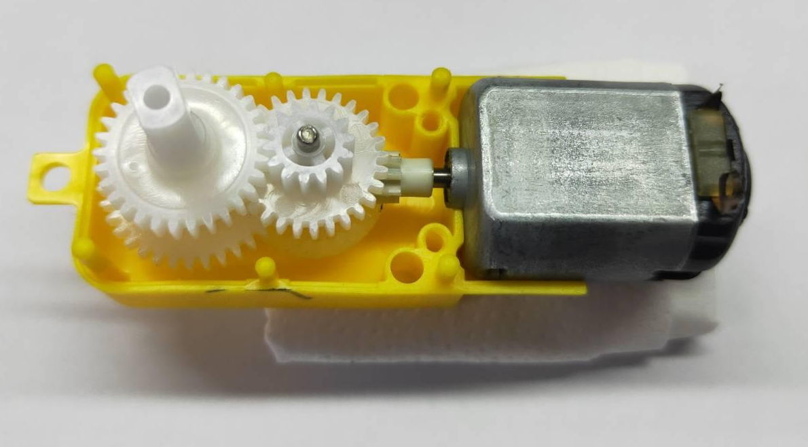
馬達-內部構造
返回目錄
齒輪傳動是利用兩齒輪的輪齒相互嚙合傳遞動力和運動的機械傳動

Slide 20
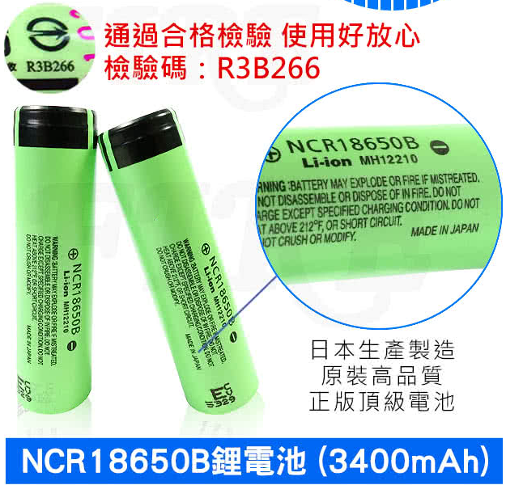
返回目錄
18650電池
保存壽命 長達10年
長時間不使用也不會有漏液問題造成電筒損壞
長時間不使用自然放電率超低
當急需使用時不會因沒電或漏液等問題而無法使用
目前的筆記型電腦均使用6個18650圓柱式電池元件的鋰電池

Slide 21
組裝循跡小車
操作過程中請注意安全！
返回目錄

Slide 22
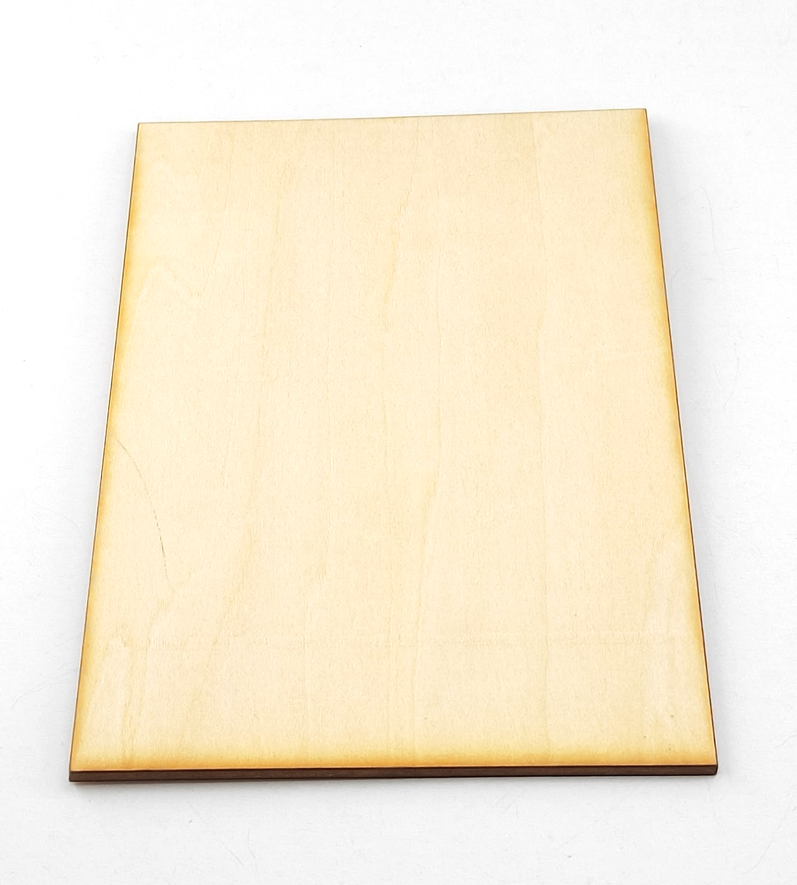
返回目錄
1.準備一塊木板

Slide 23
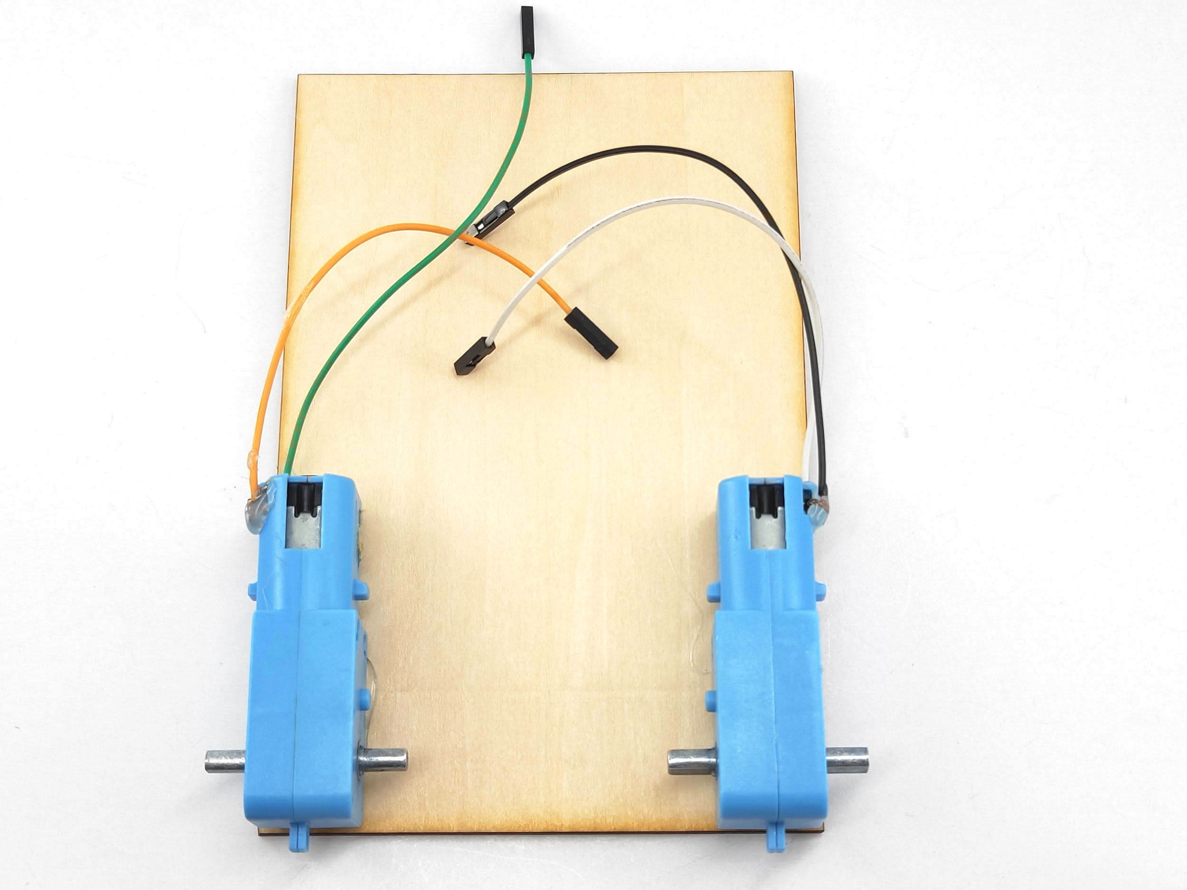
返回目錄
2.將TT馬達用熱溶膠黏在木板上
注意事項:
放置TT馬達位置需在木板邊緣，否則安裝輪胎後，輪胎可能會被木板擋住，無法正常轉動
Notes:
用什麼黏呢?
若是熱熔膠，則要小心被燙到

Slide 24
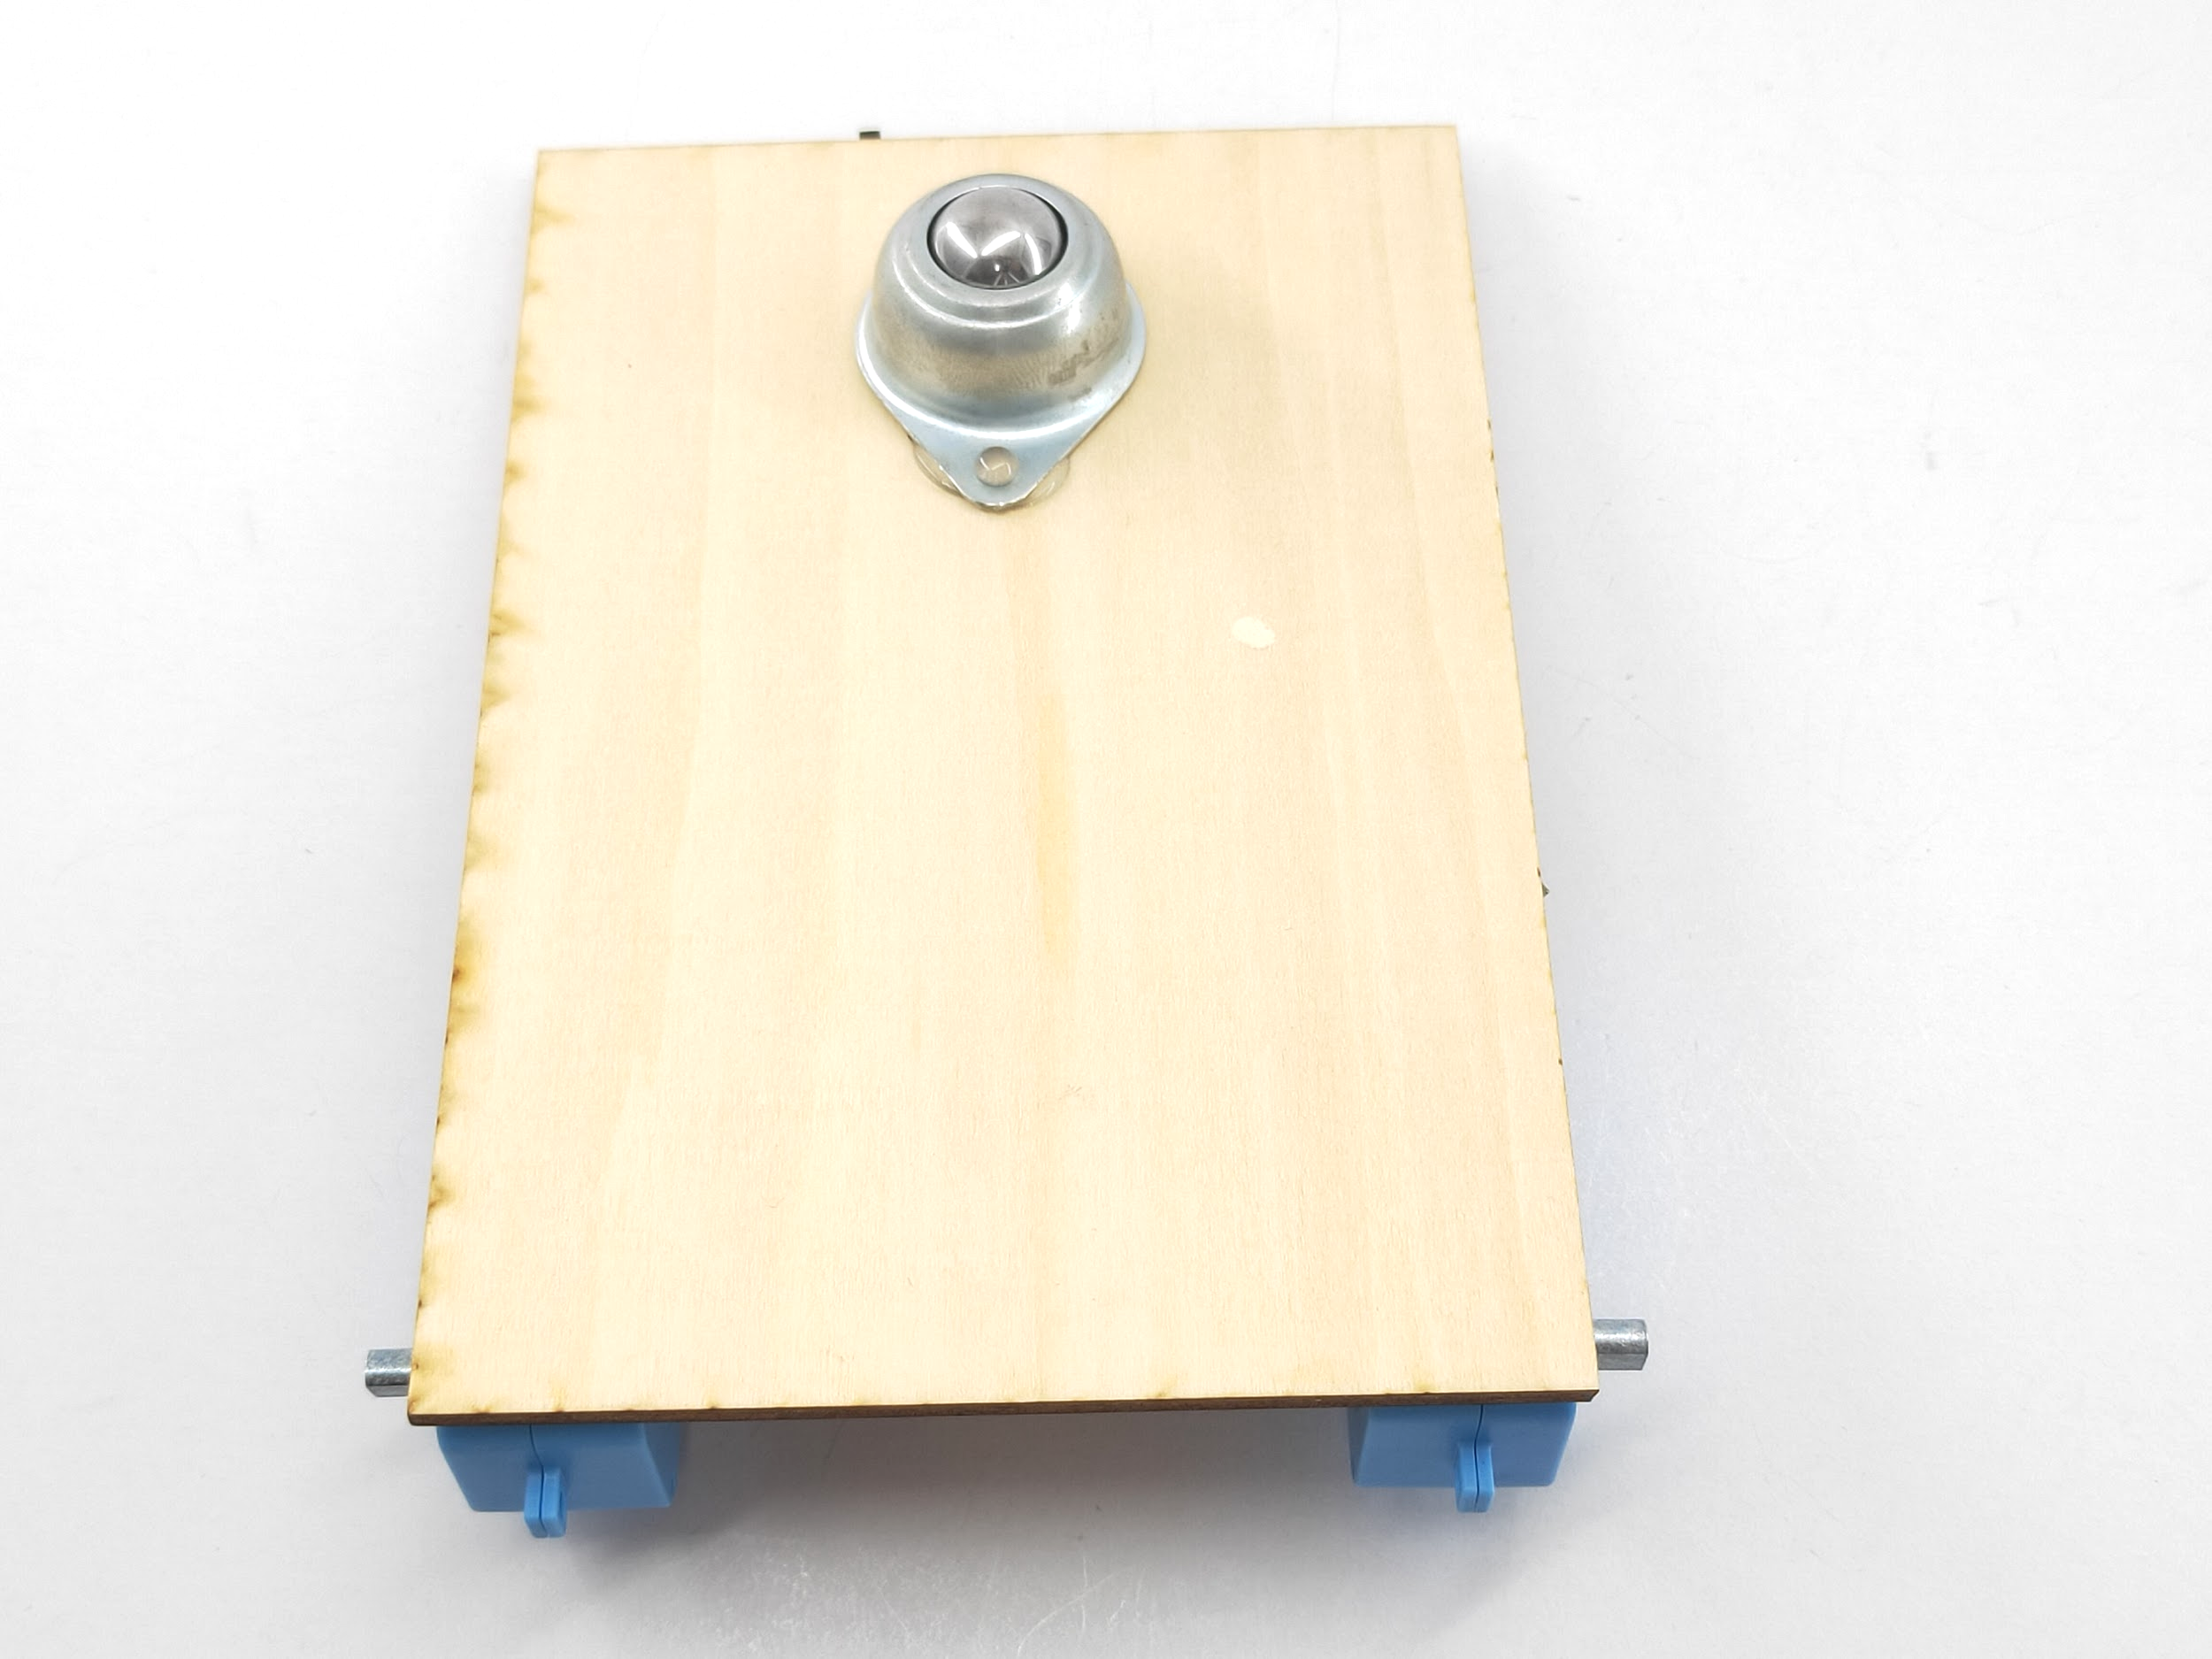
返回目錄
3.將黏好TT馬達的木板翻面，並黏上牛眼輪
注意事項:
牛眼輪為循跡小車的輔助輪，需放在TT馬達的前側使小車平衡。
牛眼輪的黏貼方向為直向，因旁邊還需放置其他感測器。

Slide 25
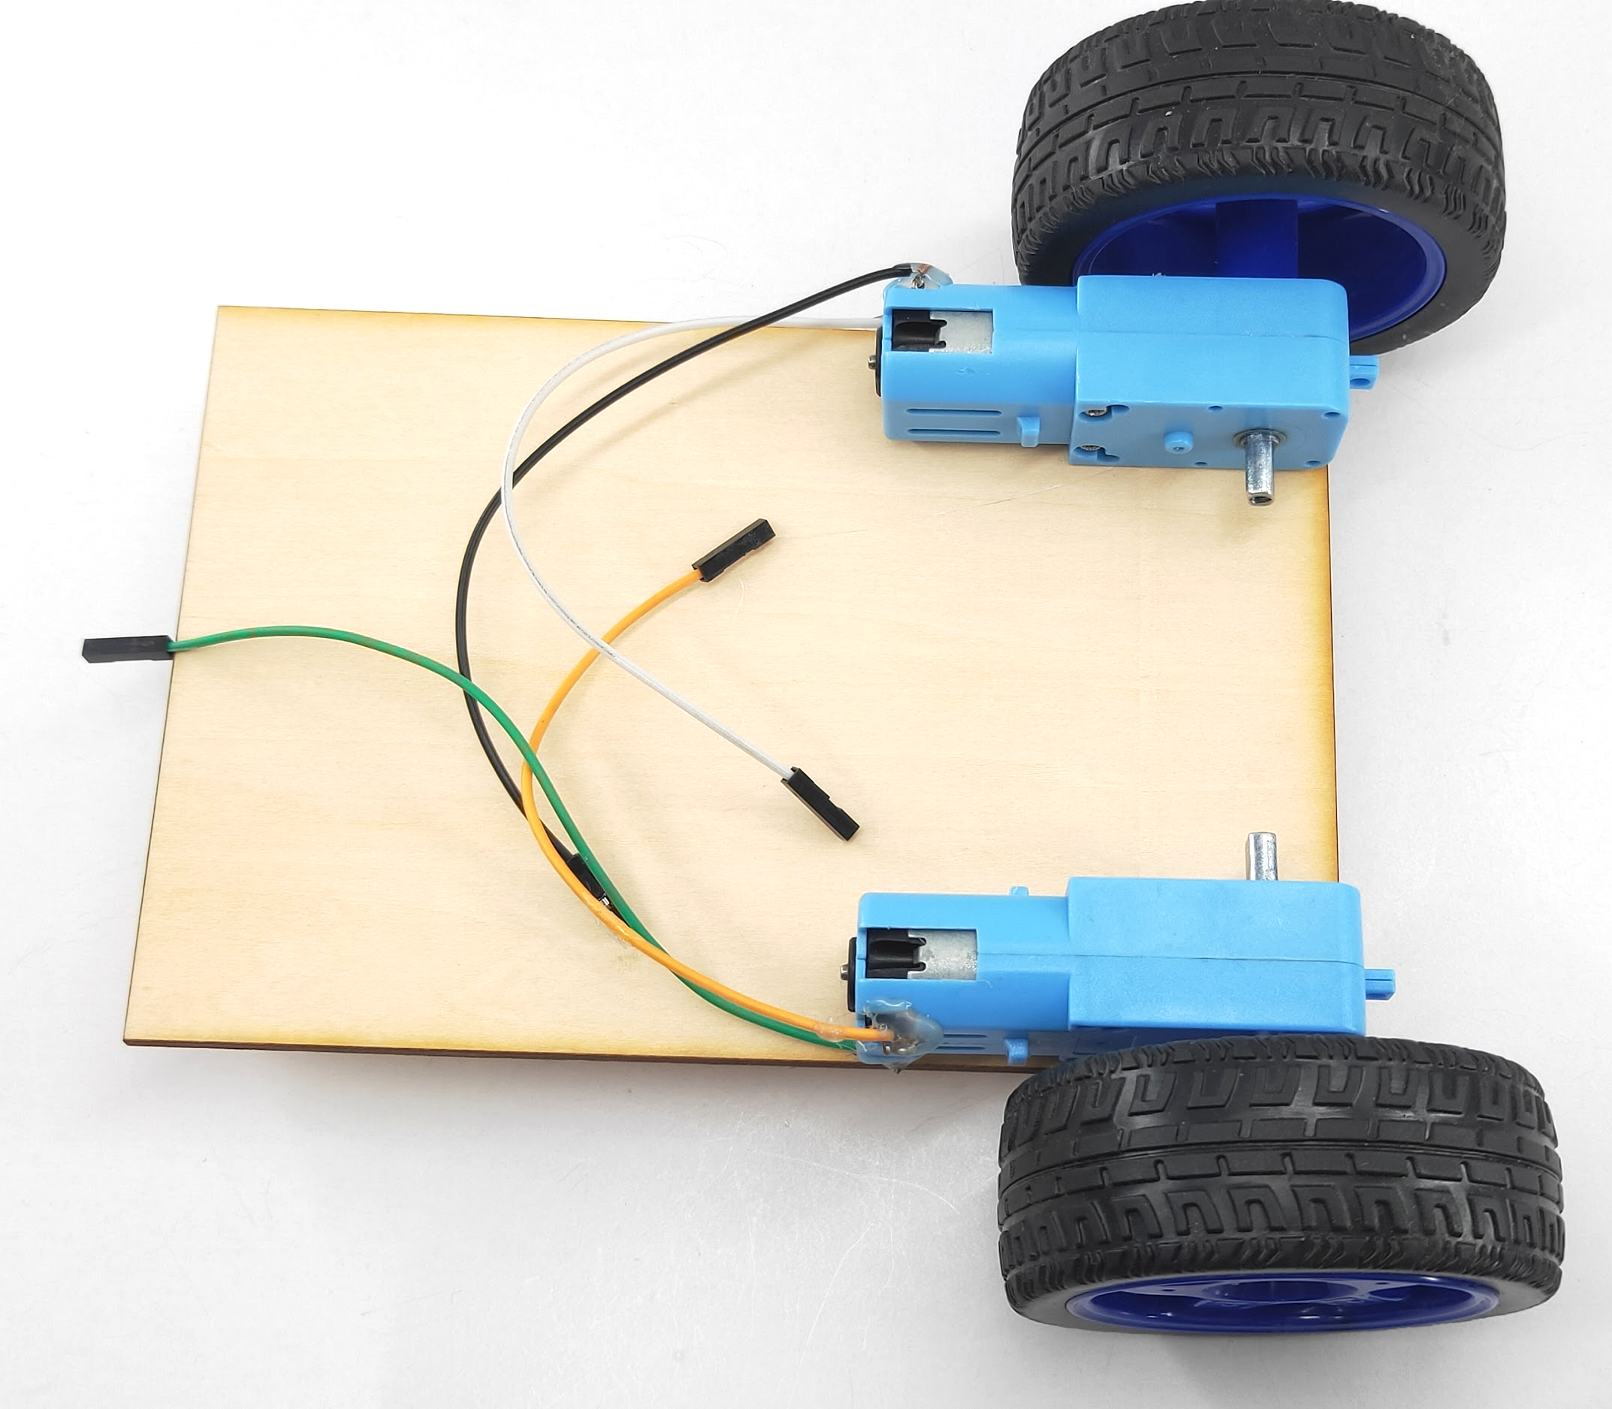
返回目錄
4.裝上2個輪胎
注意事項:
輪胎與TT馬達間可留一些縫隙，讓啟動馬達時，轉動順暢
Notes:
由這張圖看不到”縫隙”，也許可以拍一張正面圖，並標注”縫隙”處。也可以放置一段小吸管”造成”固定的縫 隙。 錦豐

Slide 26
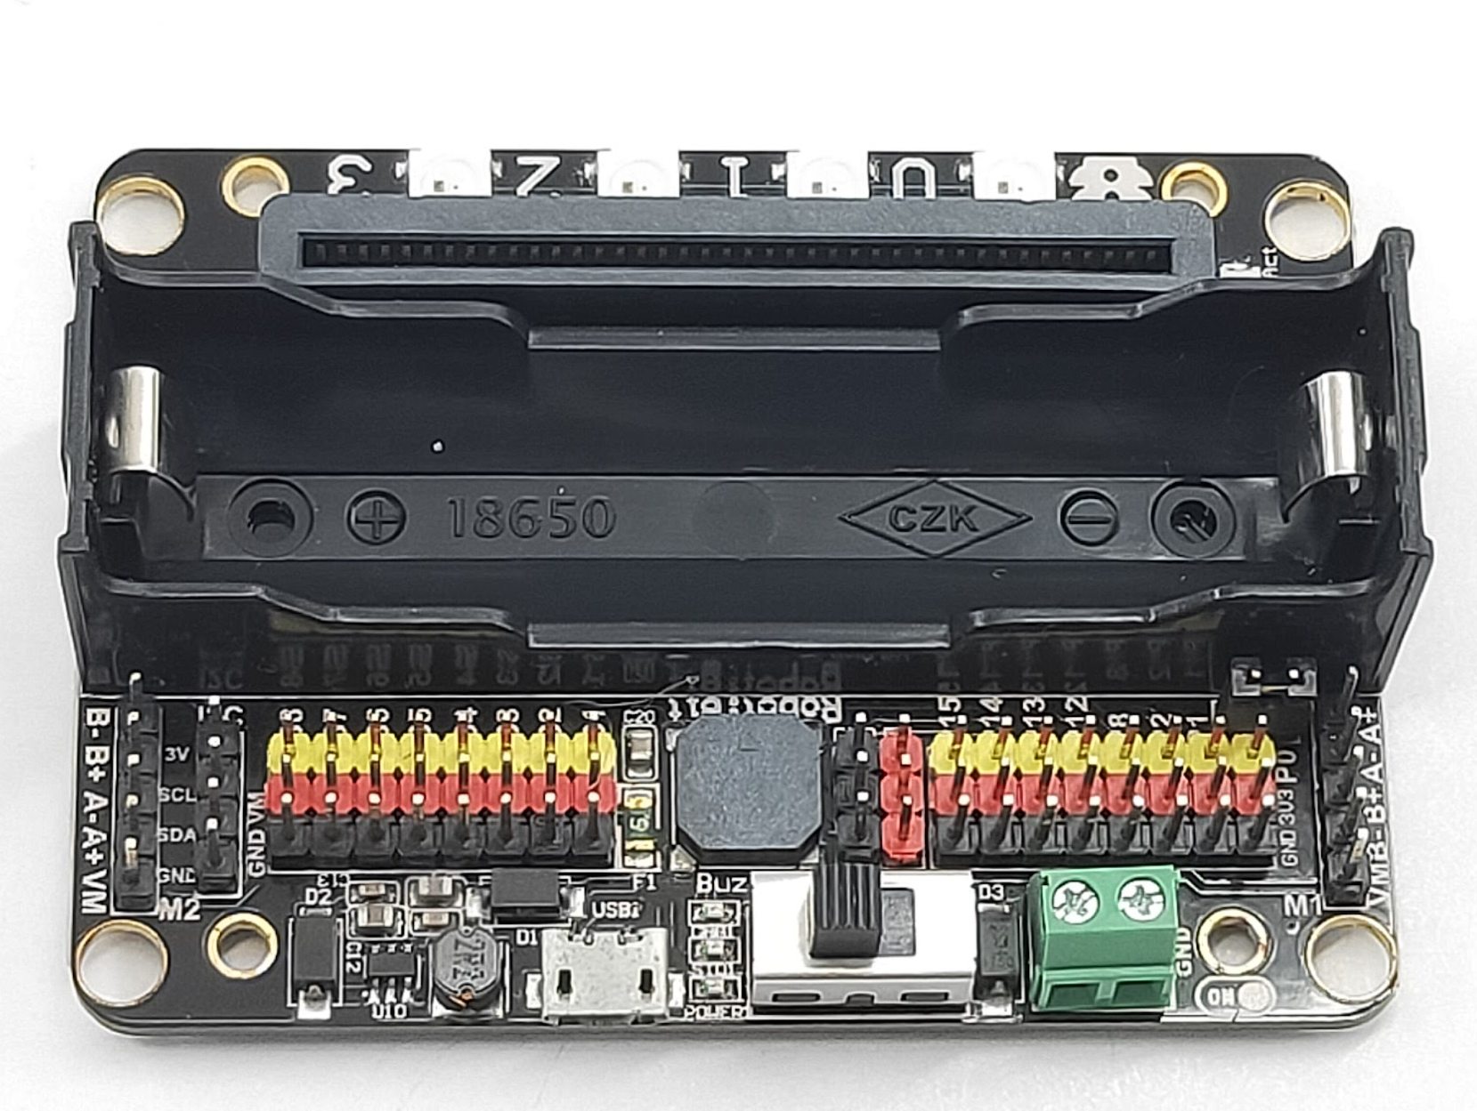
返回目錄
5.拿一塊Robotbit

Slide 27
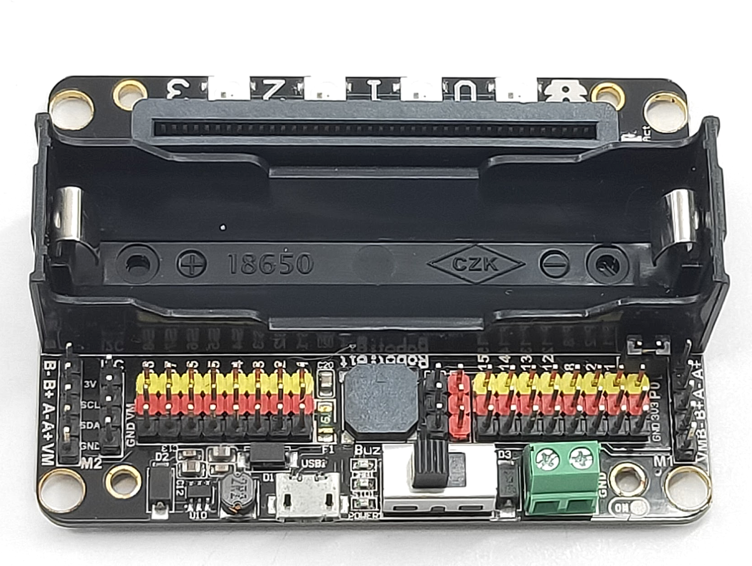
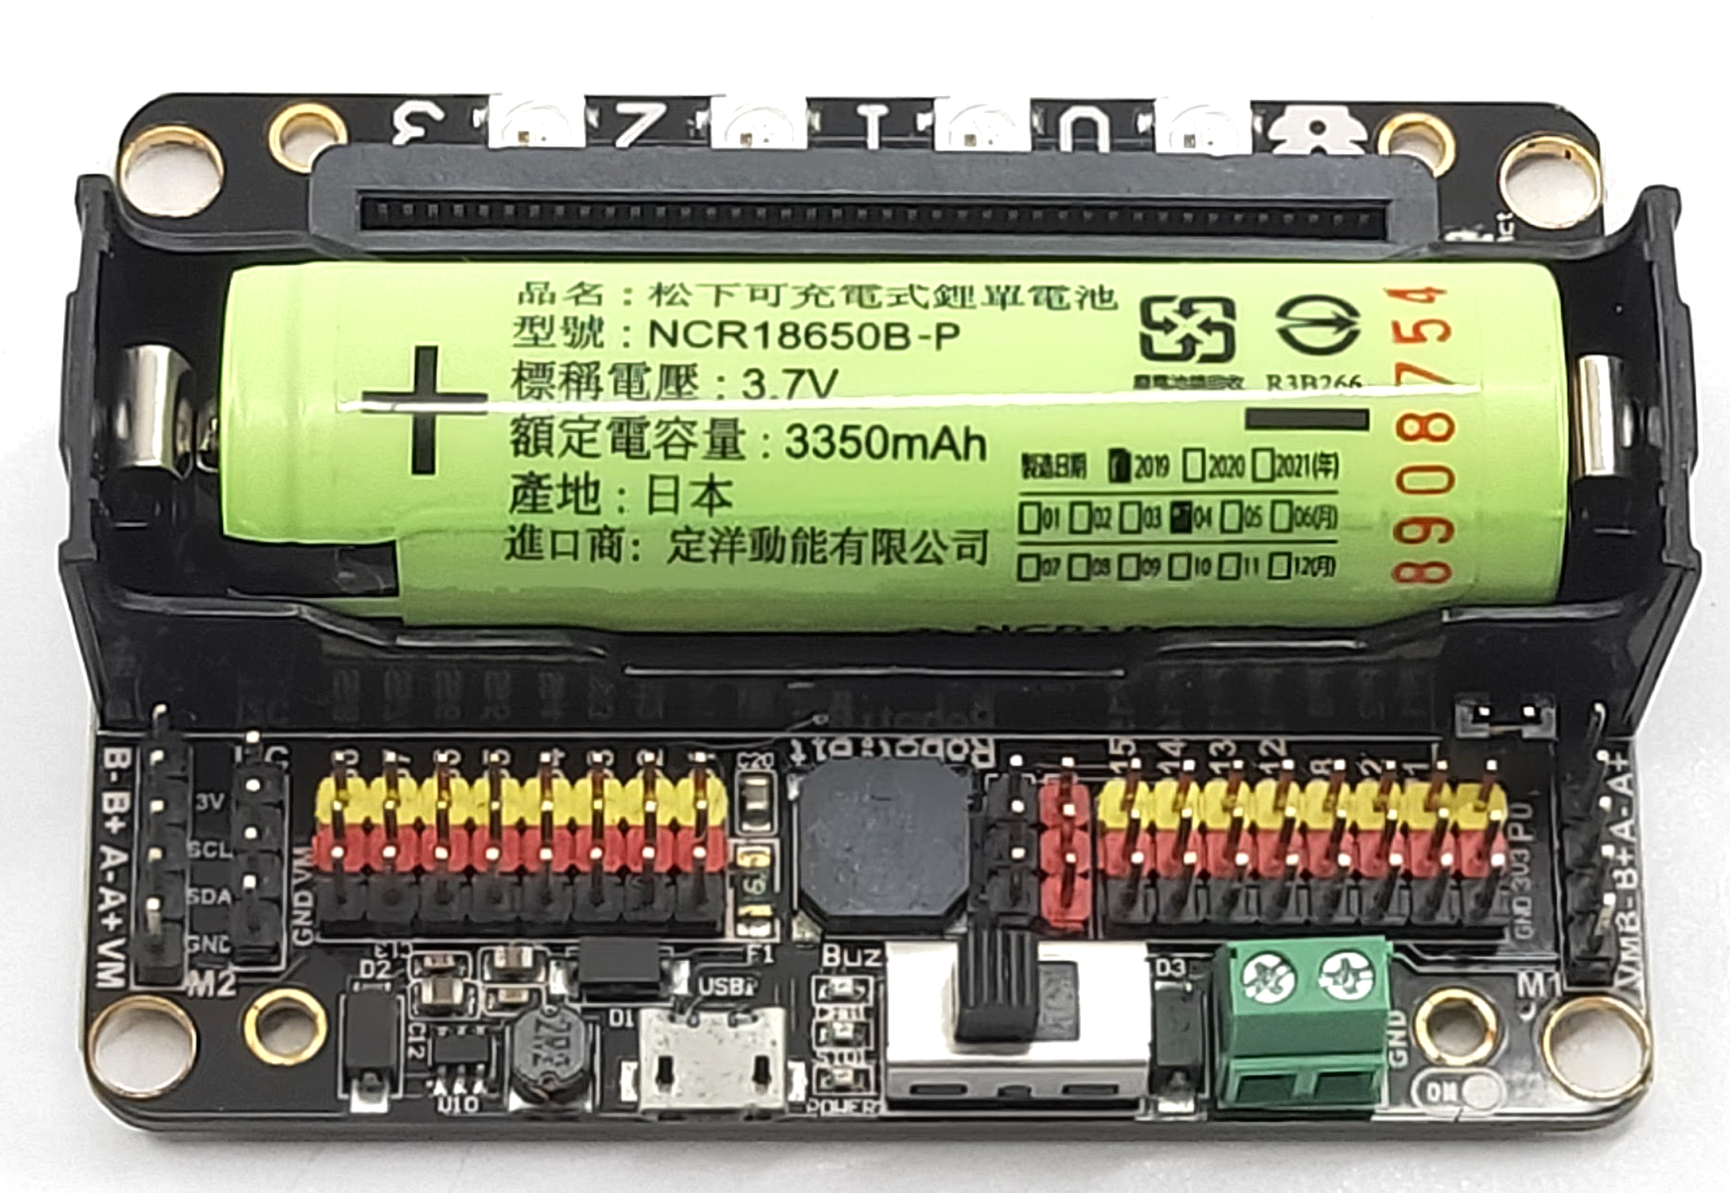
返回目錄
6.裝上18650鋰電池
注意事項:
電池槽有標示正負極位置，
請依照標示位置安裝電池

Slide 28
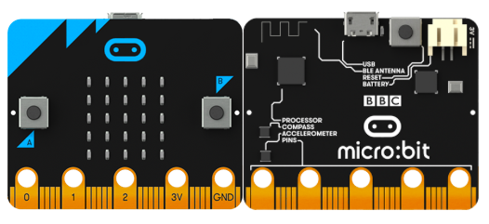
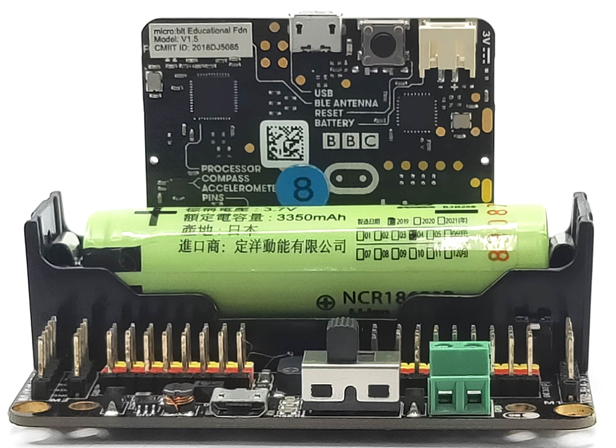
A
B
7.裝上micro:bit
注意事項:
micro:bit放置方向，A面(有按鈕)朝外，B面靠近電池
返回目錄

Slide 29
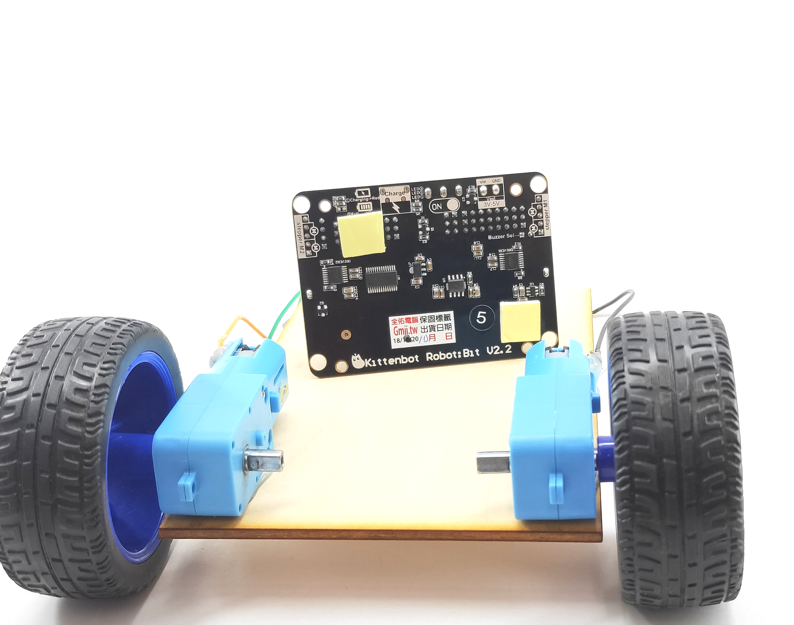
8.Robotbit底部黏上泡棉膠
黏上泡棉膠
返回目錄

Slide 30
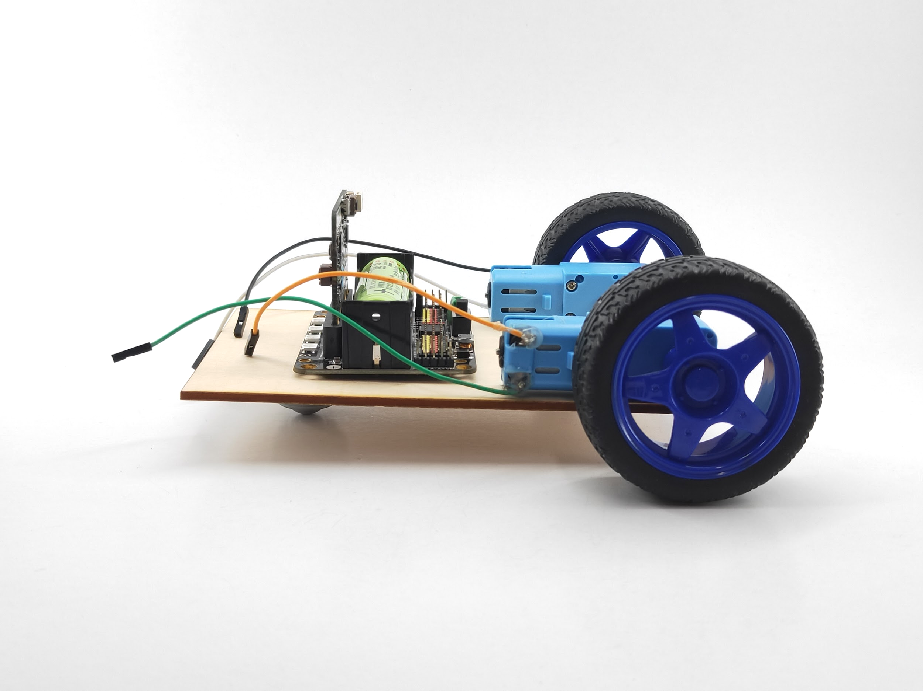
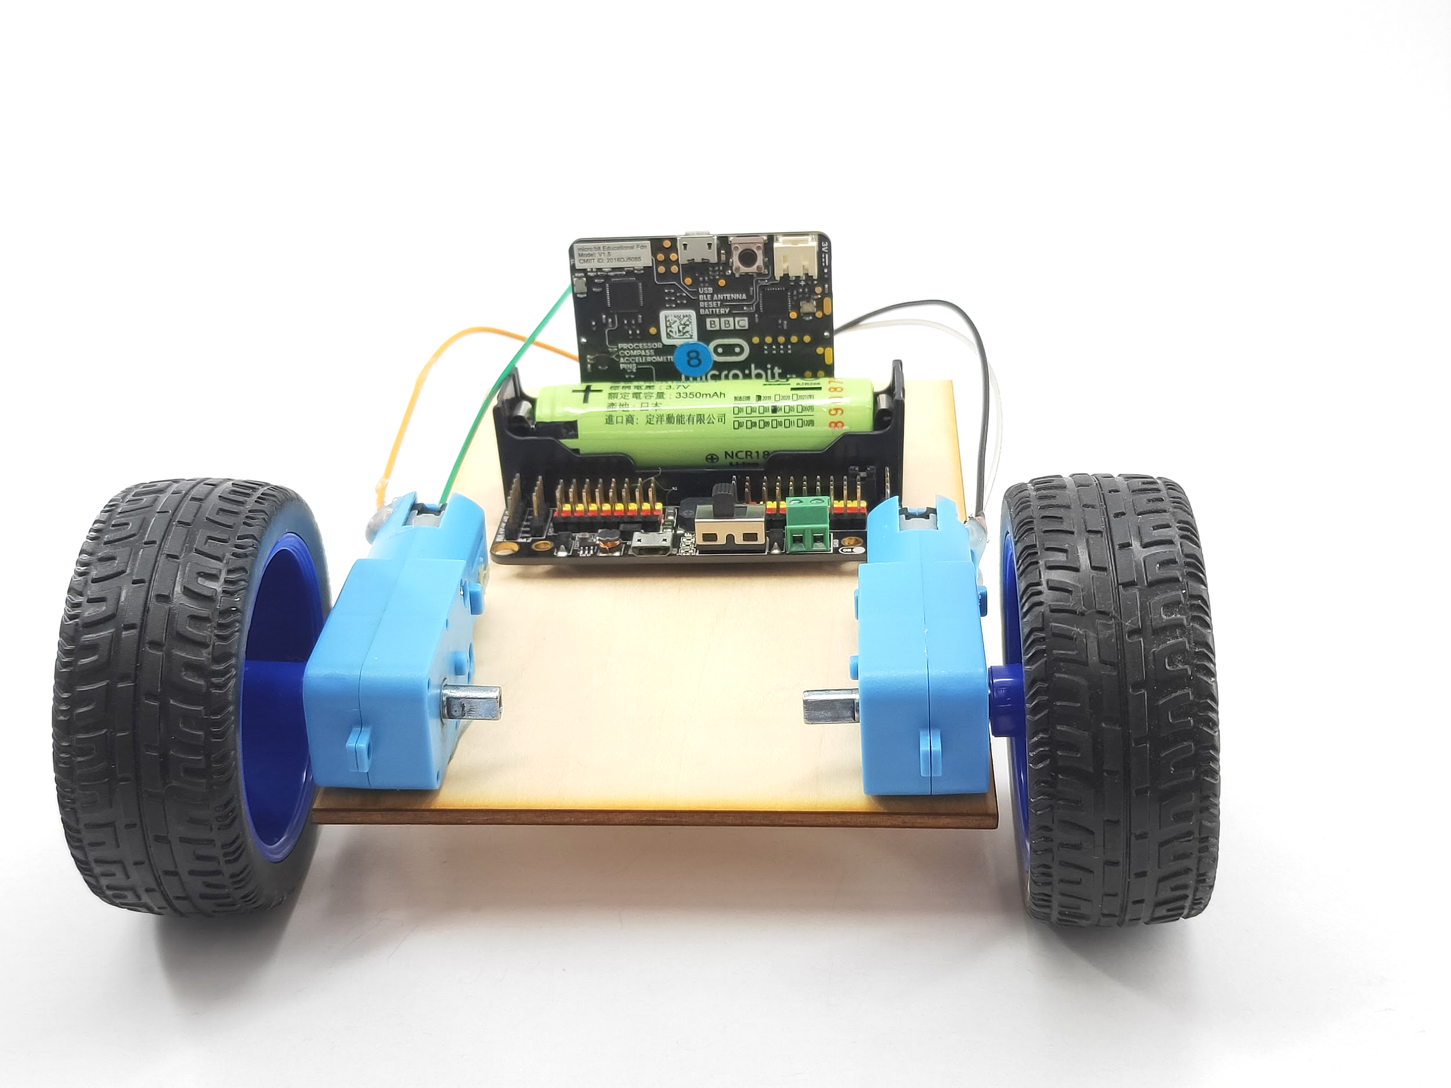
9.將黏好泡棉膠的Robotbit固定於木板上
返回目錄

Slide 31
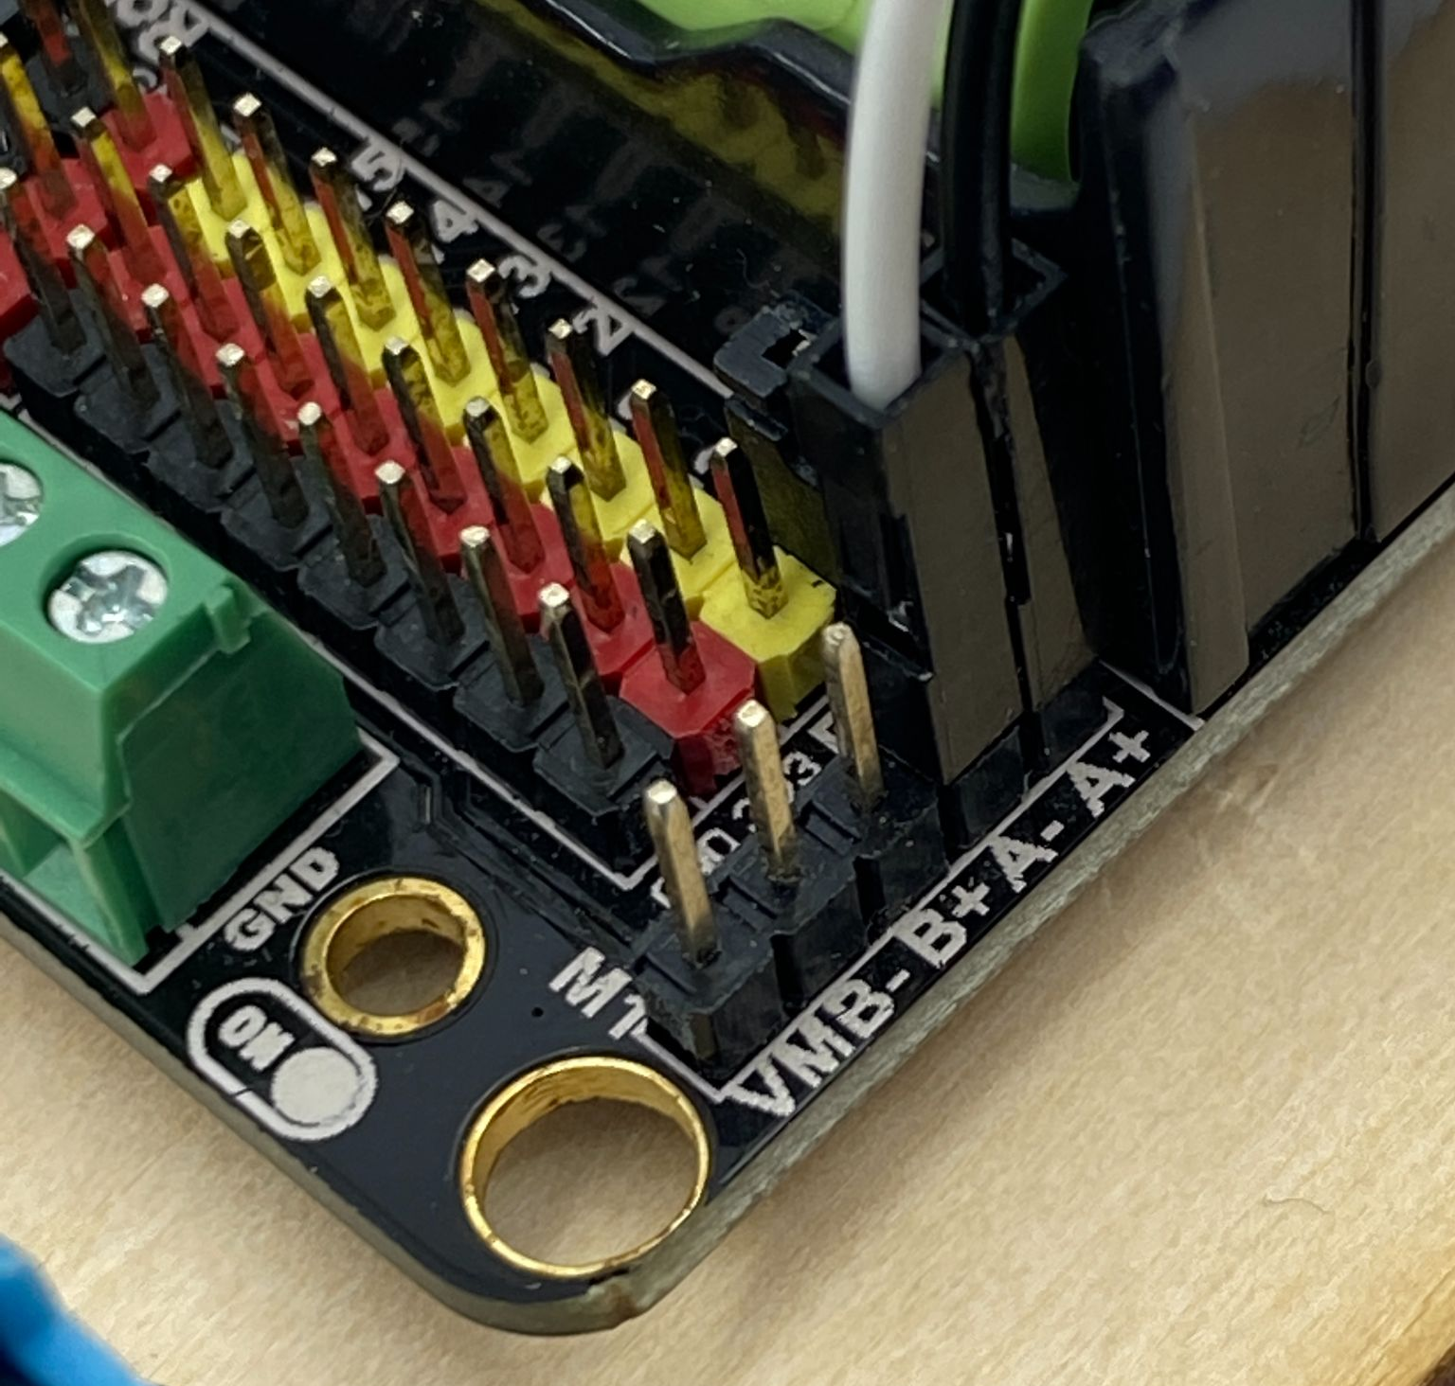
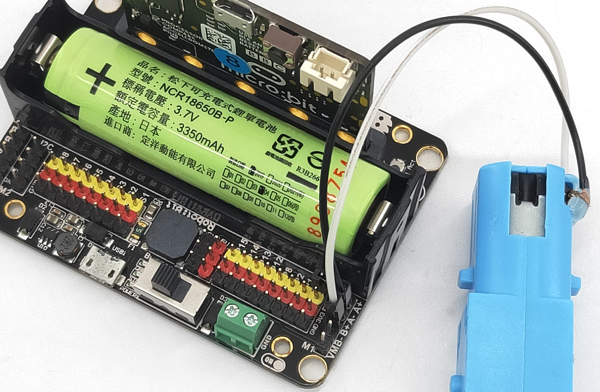
10.將右側馬達的杜邦線連接於擴充板
M1上的A+與A-腳位上
返回目錄
注意事項:馬達連接於擴充板時，兩條杜邦線需接在同一代號(A+與A-或B+與B-)；
不可將一條線接A+腳位，另一條接B-腳位；
接錯腳位將損毀擴充板。
A- A+
M1

Slide 32
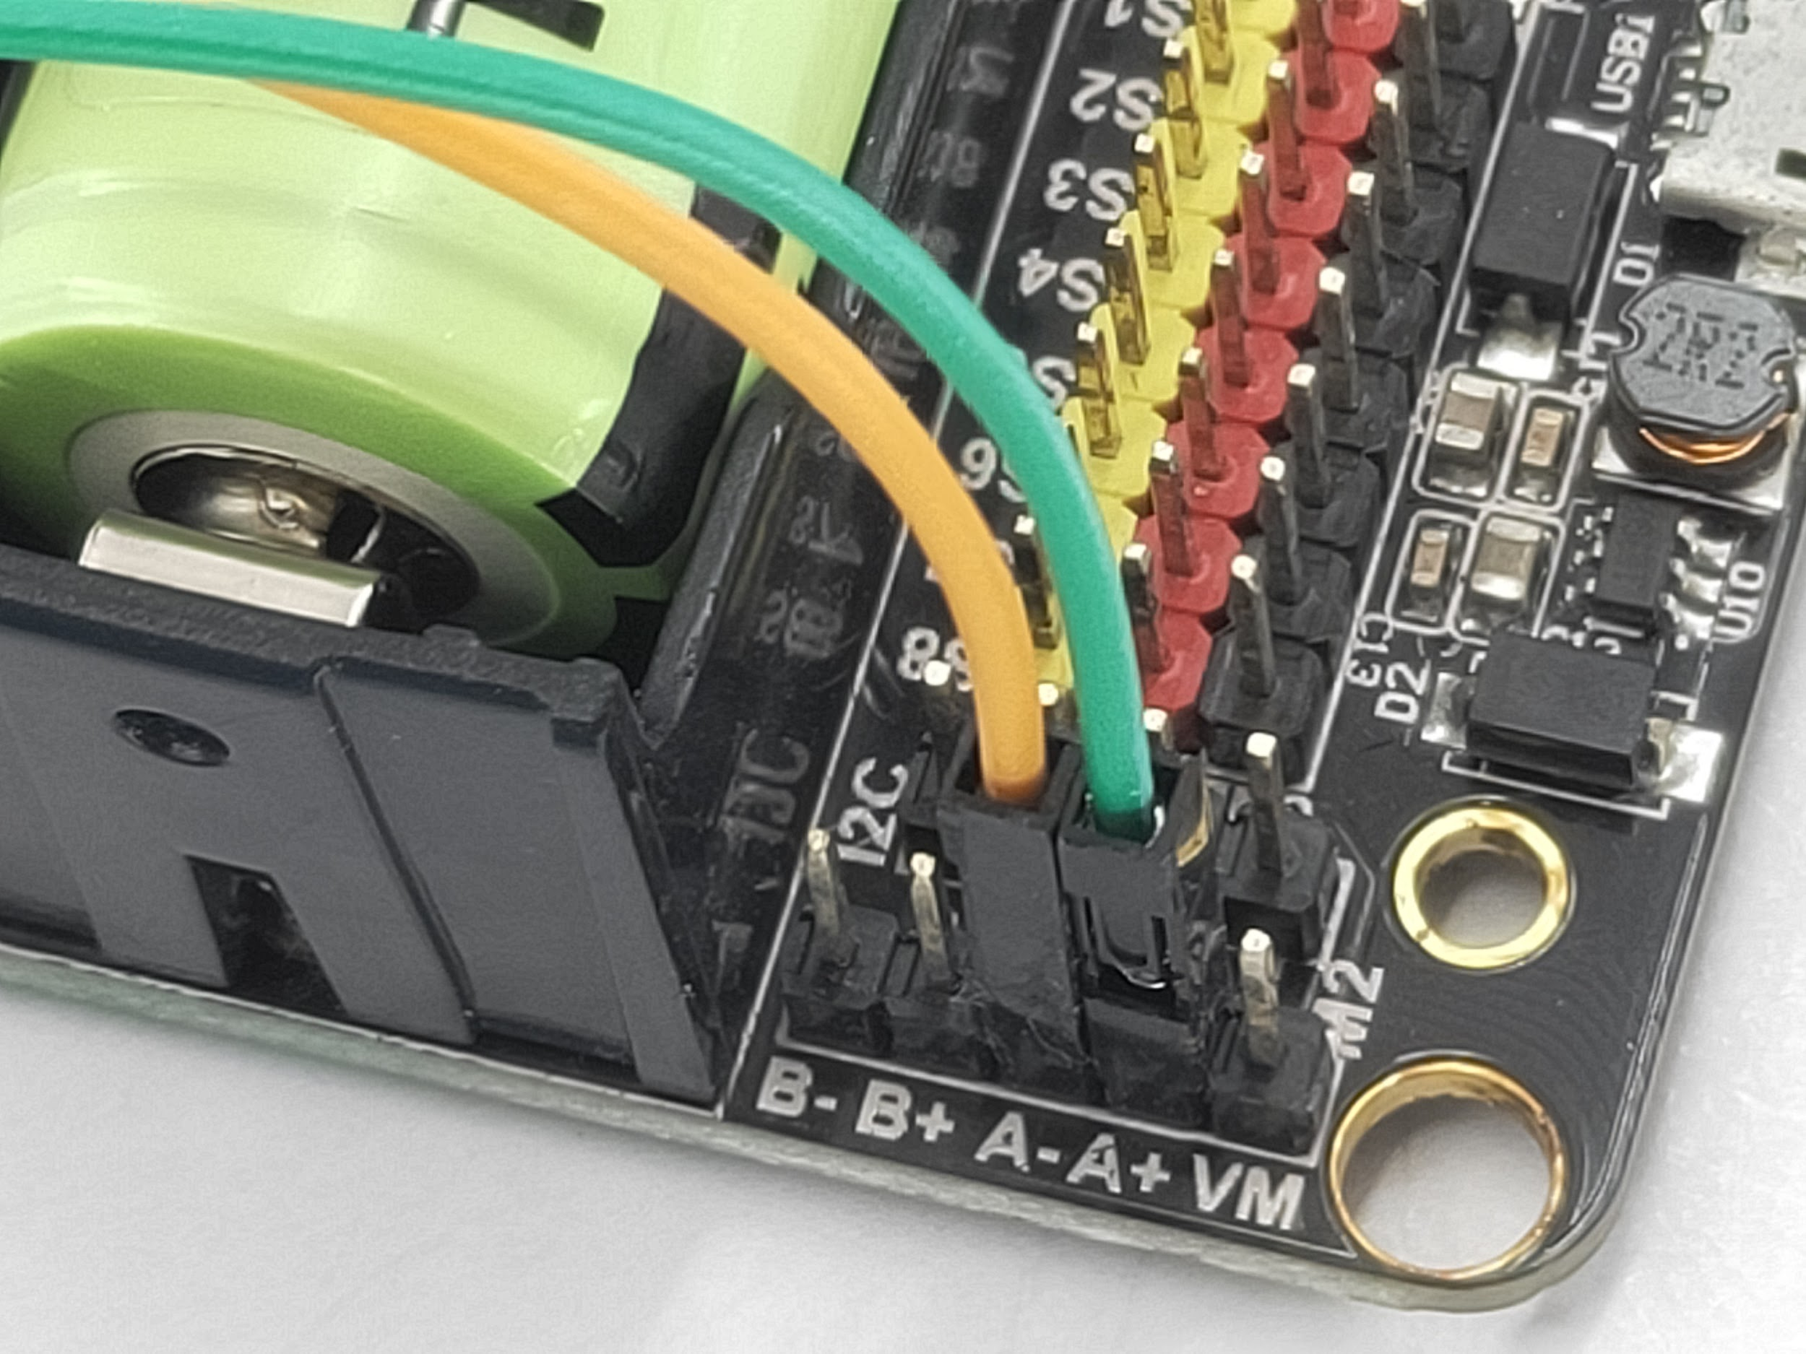
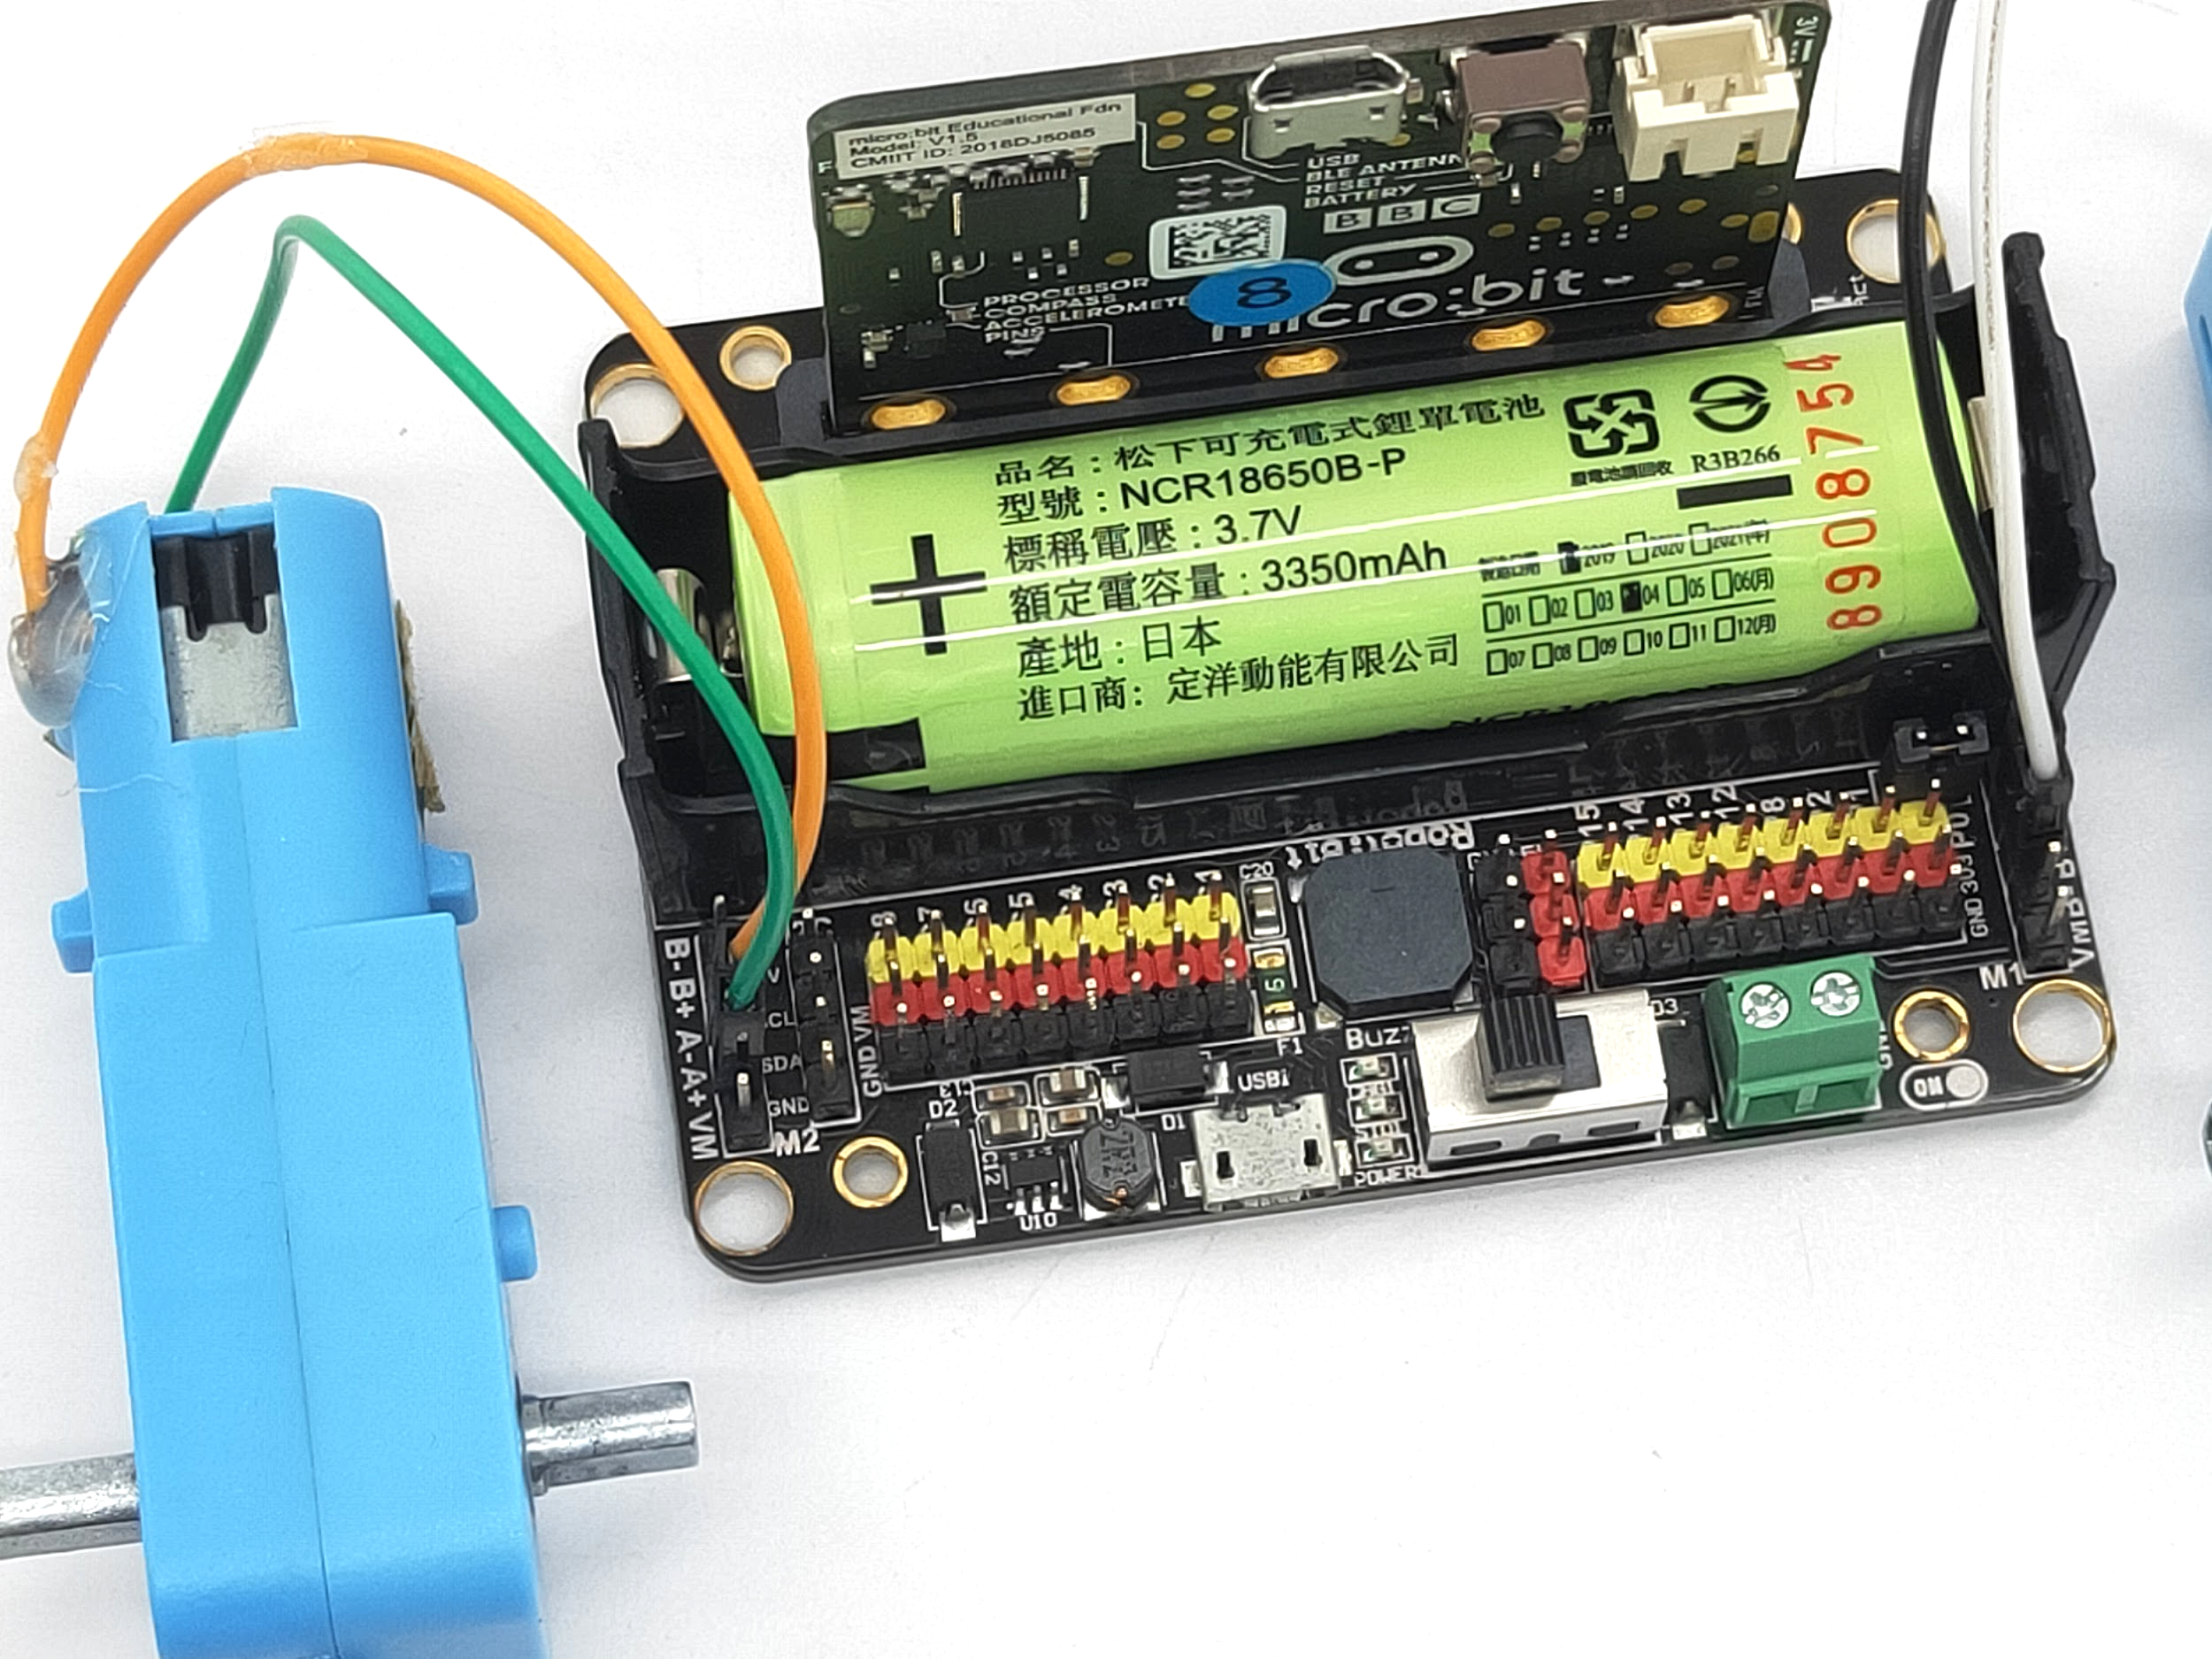
11.將左側馬達的杜邦線連接於擴充板
M2上的A+與A-腳位上
返回目錄
注意事項:馬達連接於擴充板時，兩條杜邦線需接在同一代號(A+與A-或B+與B-)；
不可將一條線接A+腳位，另一條接B-腳位；
接錯腳位將損毀擴充板。
M2
A- A+

Slide 33
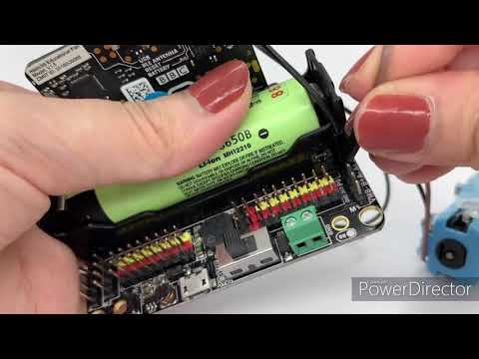
馬達接線
示範影片
返回目錄

Slide 34
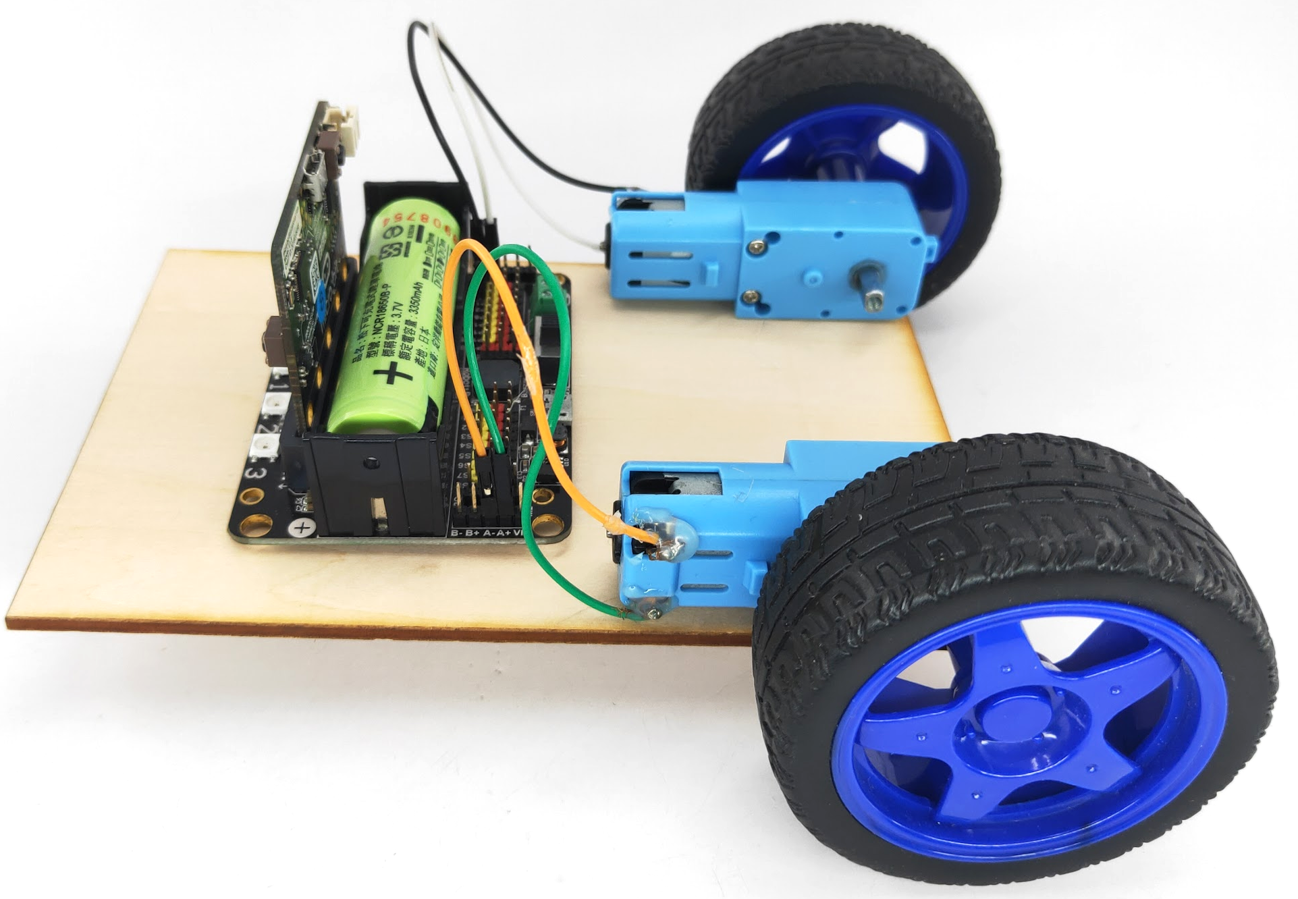
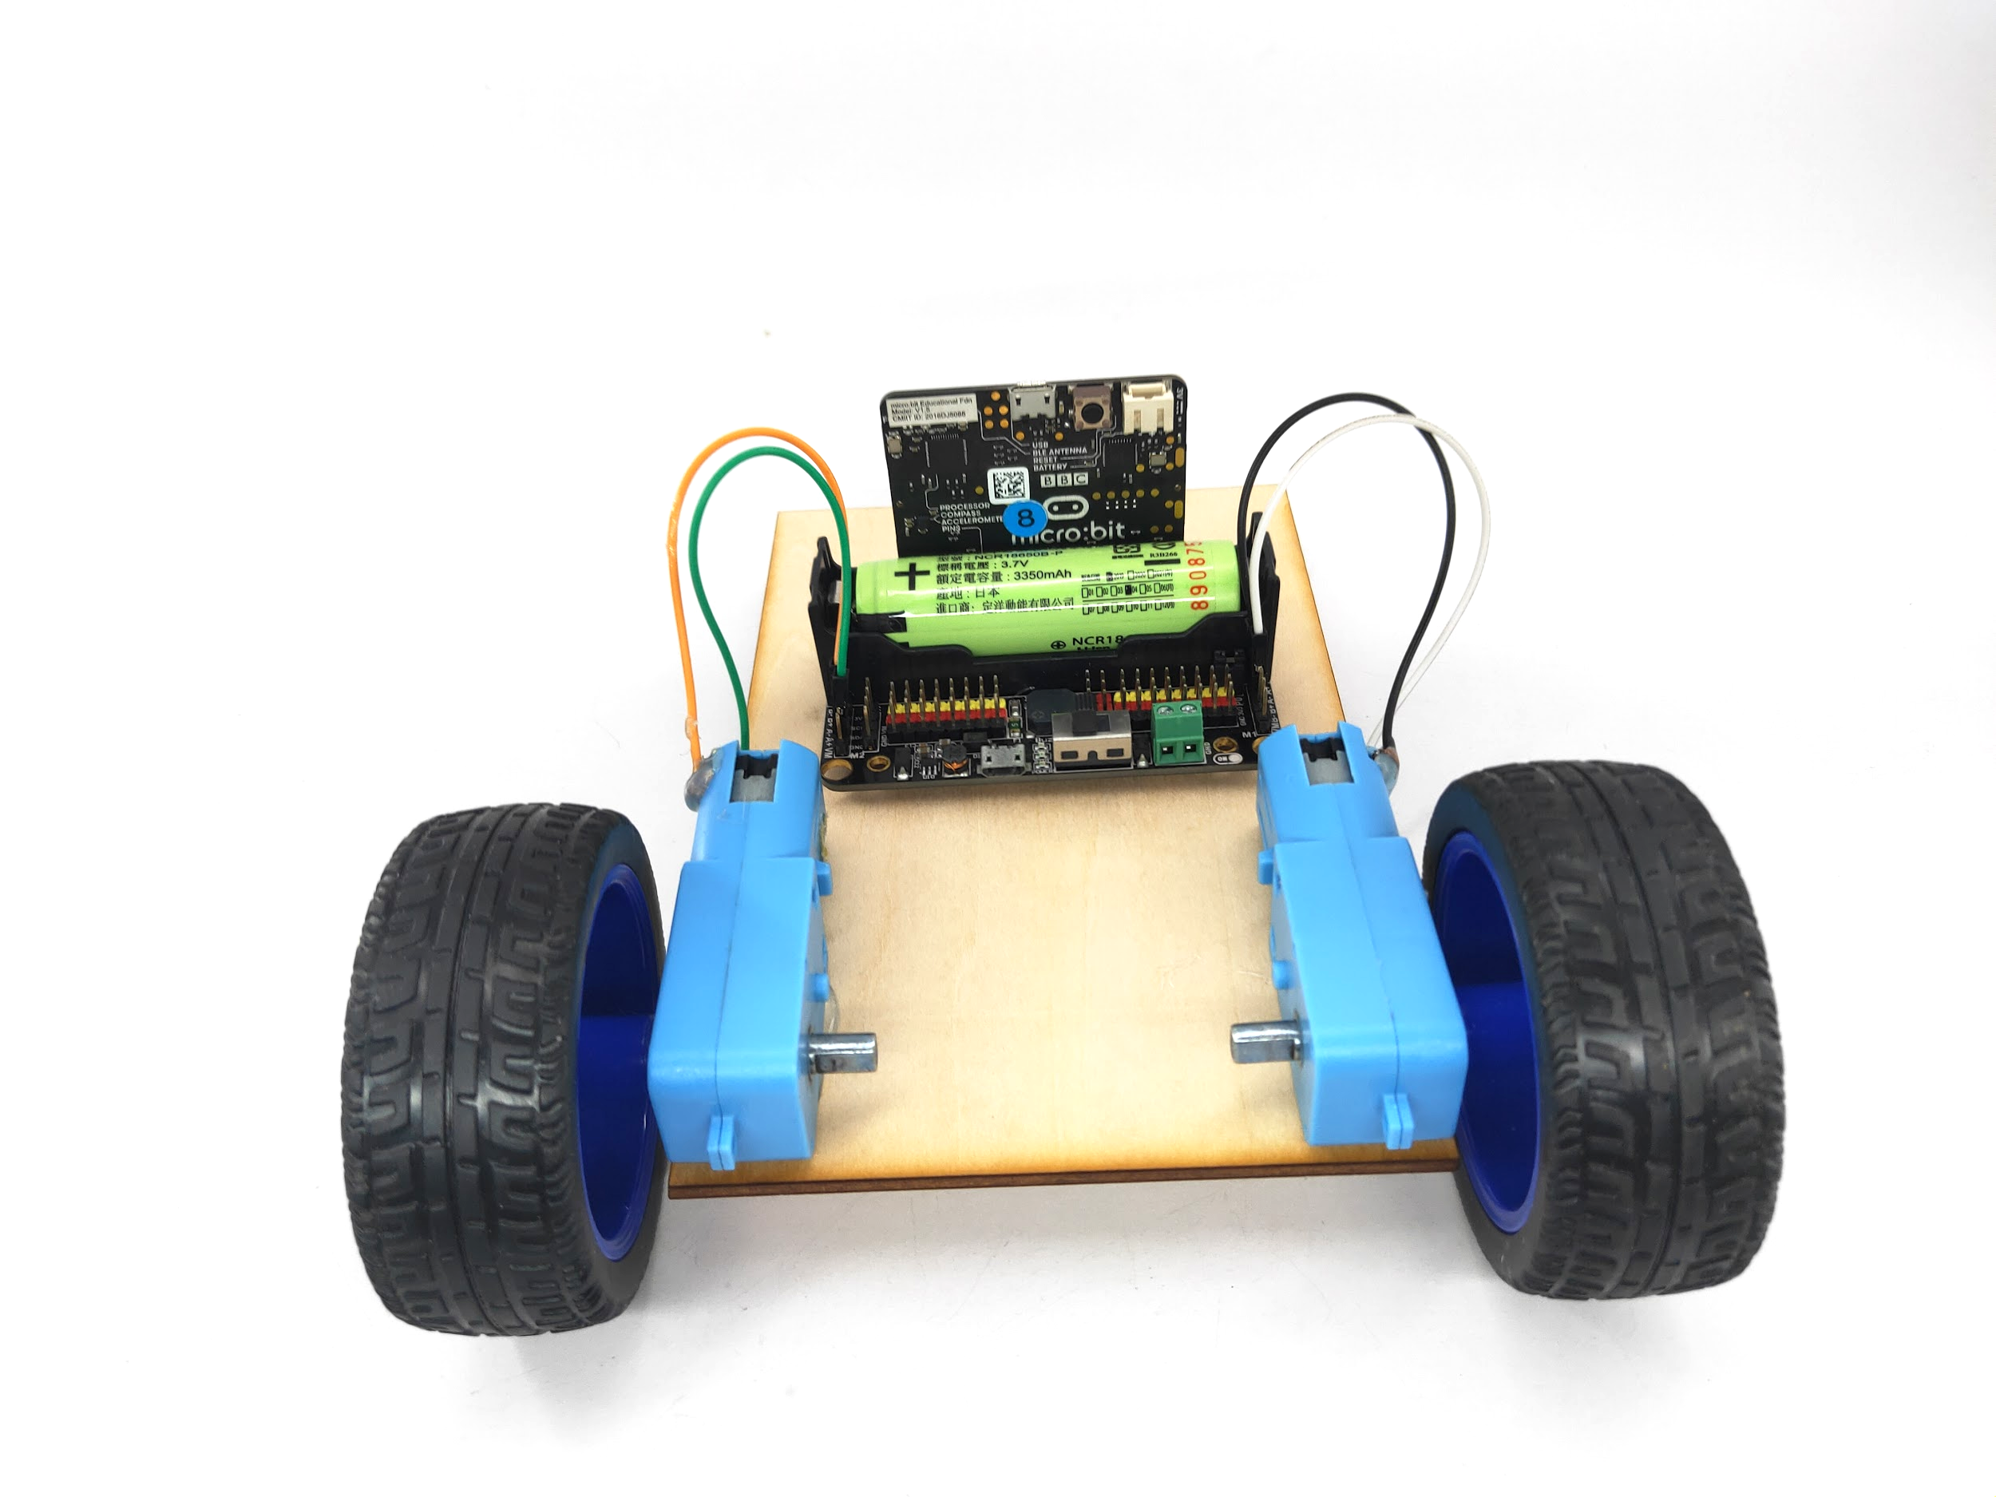
12.完成組裝，寫入程式後，測試馬達方向
返回目錄

Slide 35
讓循跡小車往前移動，
撰寫馬達往前移動程式
返回目錄

Slide 36
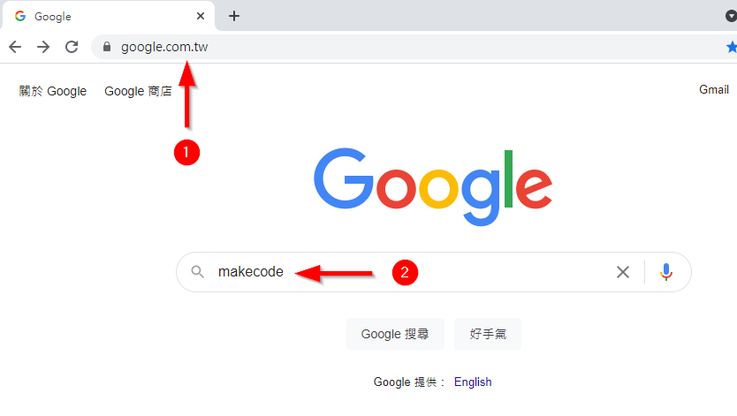
打開Google瀏覽器
搜循makecode
返回目錄

Slide 37

點選Microsoft makecode for micro:bit
返回目錄
‹#›

Slide 38
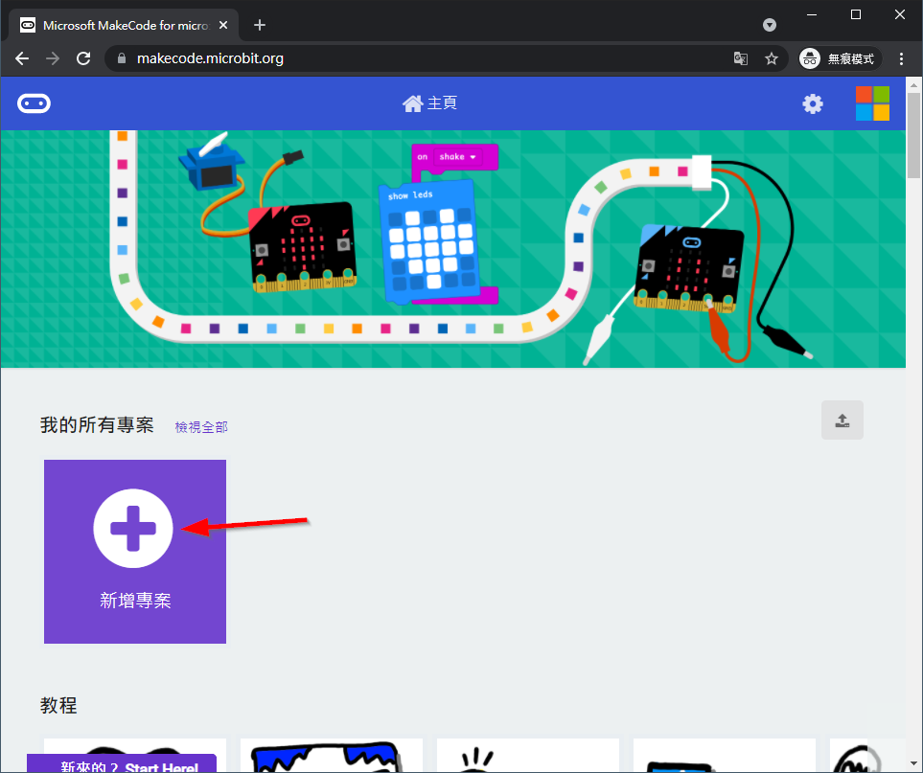
選取新增專案
返回目錄

Slide 39
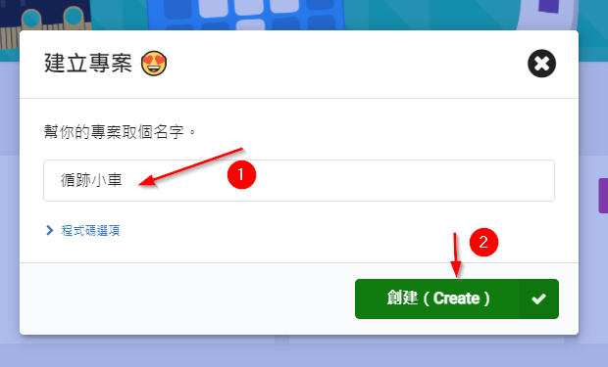
1.輸入專案名稱-循跡小車
2.按下創建，
即完成專案建立
返回目錄
Notes:
循、循? 文中的內容請再檢查一下是否相同 錦豐

Slide 40
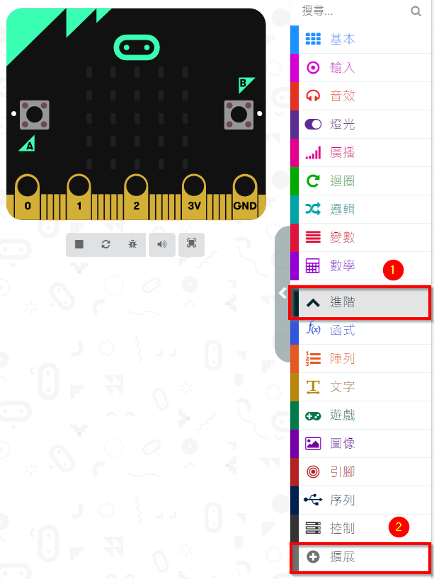
1.選取進階
2.再選取擴展
返回目錄

Slide 41
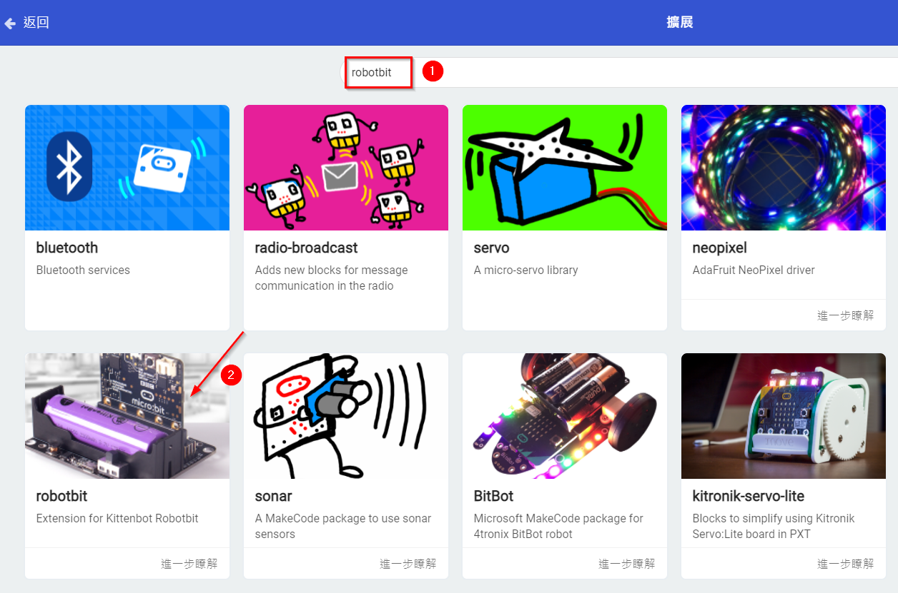
1.搜尋robotbit
2.選取robotbit
返回目錄

Slide 42
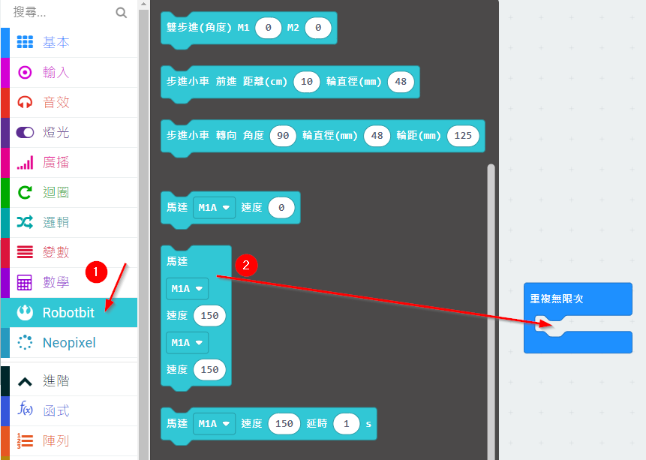
1.選擇Robotbit
2.選擇馬達方塊
3.拖曳至重複無限次中
返回目錄

Slide 43
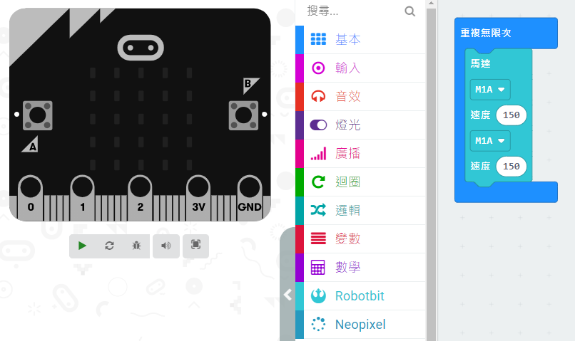
完成如右圖
返回目錄

Slide 44
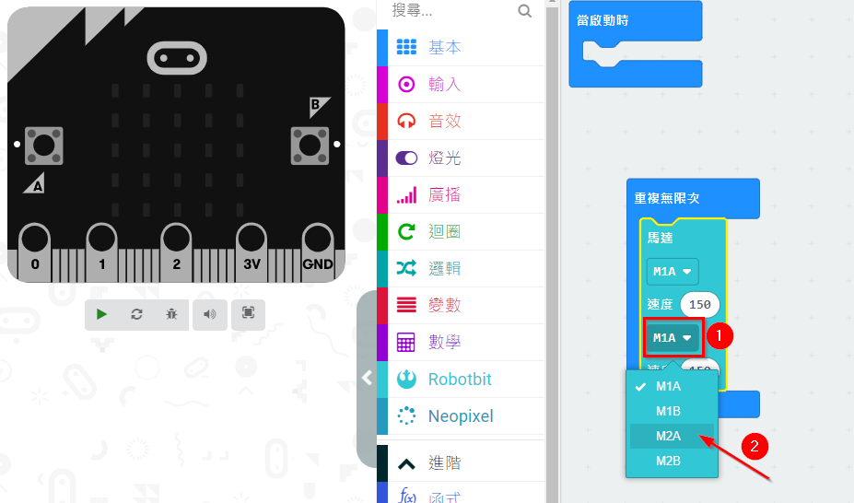
1.選擇馬達
2.調整馬達代號(M2A)
返回目錄
注意事項:
馬達選項依照馬達連接於擴充板的腳位代號為主

Slide 45

1.設定M1A馬達速度為100
2.設定M2A馬達速度為100
注意事項:
數值設定正的，輪胎順時針轉會往前走，
數值設定負的，輪胎逆時針轉會往後走
數值高低影響快慢，數值越高輪胎轉動越快
返回目錄

Slide 46

完成如圖
返回目錄

Slide 47
程式部份完成，請將microb:bit連接電腦
返回目錄

Slide 48

凸出部份
將USB線頭的凸出部份，對準micro: bit插孔
返回目錄

Slide 49

對準後插入
返回目錄

Slide 50

請將USB線的插頭
插入電腦的USB插槽
返回目錄

Slide 51
請下載程式進行測試
返回目錄

Slide 52

點選設定
選取Connect device
進行配對
返回目錄

Slide 53

選取繼續
返回目錄

Slide 54

選取繼續
返回目錄

Slide 55

點選BBC micro:bit
選取連線
返回目錄

Slide 56

點選下載
返回目錄

Slide 57
返回目錄
請記得將robotbit開關往右推開喔！

Slide 58

即完成往前設定
返回目錄

Slide 59
小朋友，測試後你有發現什麼問題？
返回目錄
Notes:
除了問題一之外。我還想到：1.車子好像愈走愈歪？（ＡＮＳ：機器電力輸出都有一些誤差，得靠校正才能走得很直） 錦豐

Slide 60

兩個輪子的
行進方向相反
問題一
返回目錄

Slide 61
如果輪胎行進方向相反的話，
只要將TT直流馬達兩條線接線(+/-)對調即可。
問題一解決方式
返回目錄

Slide 62

對調
馬達接線
返回目錄

Slide 63
撰寫馬達往後移動程式
返回目錄

Slide 64

調整馬達速度
注意事項:
數值設定正的，輪胎順時針轉會往前走，
數值設定負的，輪胎逆時針轉會往後走
數值高低影響快慢，數值越高輪胎轉動越快
返回目錄

Slide 65

點選下載
返回目錄

Slide 66

即完成往後設定
返回目錄

Slide 67

延伸練習：想一想如何讓車子轉彎走圓圈？
返回目錄
Notes:
這兒可延伸綜合活動：比如中間放一個東西，讓機器車繞圈，看看能繞幾圈?

Slide 68

解答
設定速度數值時，將一邊速度的數值調快 、一邊速度的數值調慢
返回目錄

Slide 69
小朋友，想一想，
如果要讓循跡小車左轉，
請問哪一邊的輪子速度要較快呢？
那如果要讓循跡小車右轉，
又要怎麼設定呢?
動手試試看！
返回目錄

Slide 70
確定循跡小車
可以往前、往後、旋轉移動後，接著要組裝紅外線感測器，讓循跡小車可以感測黑線，跟著黑線移動
返回目錄

Slide 71

循跡小車-單一感測器
返回目錄
Notes:
https://makecode.microbit.org/_MzRF9LFPkb4T

Slide 72
小朋友，請想一下剛才影片中的車子是如何移動？
返回目錄

Slide 73
當車子偵測到離開黑線，
是不是會後退至黑線上再往前進？
返回目錄

Slide 74
所以，利用這個方式就能讓車子保持在黑線上前進，接下來，我們將學習利用紅外線感測器來偵測黑線
返回目錄

Slide 75

1.準備紅外線感測器、杜邦線
返回目錄

Slide 76


2.將紅外線感測器與杜邦線連接(A0、GND、VCC)
電路
接地線
數位
類比
返回目錄

Slide 77

3.將紅外線感測器連接擴展版P0腳位
擴充版 紅外線
P0的黃 連接 A0
返回目錄

Slide 78
4.將紅外線感測器連接擴展版P0腳位
擴充版 紅外線
P0的黑 連接 GND
返回目錄

Slide 79
5.將紅外線感測器連接擴展版P0腳位
擴充版 紅外線
P0的紅 連接 VCC
返回目錄

Slide 80
6.將紅外線感測器連接擴展版P0腳位
擴充版 紅外線
P0的黃 連接 A0
P0的黑 連接 GND
P0的紅 連接 VCC
返回目錄

Slide 81

完成圖
A0 GND VCC
返回目錄
GND 3V3 P0

Slide 82

4.裝好後黏上泡棉膠
黏上泡棉膠
返回目錄

Slide 83

5.固定感測器如右圖
返回目錄

Slide 84
撰寫程式前需取得紅外線
感測器的數值
返回目錄

Slide 85

1.選擇序列
2.拖曳序列重新導向
至USB至當啟動時中
返回目錄

Slide 86

完成如右圖
返回目錄

Slide 87

1.選擇序列
2.拖曳序列寫入一行文字至重複無限次中
返回目錄

Slide 88

完成如右圖
返回目錄

Slide 89

1.選擇文字
2.拖曳字串組合至序列寫入一行文字中
返回目錄

Slide 90

完成如右圖
返回目錄

Slide 91

1.選擇引腳
2.字串組合輸入
P0=
3.拖曳類比信號
讀取引腳P0至
字串組合中
注意事項:
引腳代號選擇依插在擴充版上的腳位代號為主(例如：紅外線感測器插在P1，類比信號讀取就選擇P1)
返回目錄

Slide 92

1.選擇基本
2.拖曳暫停毫秒至
重複無限次中
注意事項:
暫停秒數設定越短，數據讀取越快
返回目錄

Slide 93

完成如右圖
返回目錄

Slide 94

1.選擇下載
2.選擇顯示系統監控 裝置
返回目錄

Slide 95

將P0紅外線感測器
放置地面黑線上
返回目錄

Slide 96


讀取數值
讀取的黑線數值
返回目錄

Slide 97

將P0紅外線感測器
放置地面非黑線上
返回目錄

Slide 98
讀取數值
讀取的非黑線數值
返回目錄

Slide 99
紀錄紅外線感測器P0數值
返回目錄
 | P0
偵測到黑線的數值 | 293
偵測到白線的數值 | 62
平均值 | 178
平均值的計算
(293+62)/2=178
注意事項:
數值如果＞178則表示偵測到黑線部分；數值如果＜178則表示偵測到白線部分。
這是參考值，在不同環境可能有不同的數值
Notes:
１．平均值的計算 （２９３＋６２）／２
２．這是參考值，可強調在不同環境可能有不同的數值。 錦豐

Slide 100
撰寫程式-循跡小車沿著黑線走
返回目錄

Slide 101



邏輯(條件式)
說明：動作的執行需要由條件滿足來決定，支持不同的結果
返回目錄

Slide 102

如果條件成立執行如果區塊內的積木，
否則執行否則區塊內的積木
條件成立
例如隨機取0到10的數，當數值大於5時，出現愛心；否則出現哭臉。
返回目錄

Slide 103

1.選擇邏輯
2.將如果...那麼
拖曳至重複無限次中
返回目錄

Slide 104

1.點選邏輯
2.再拖曳比較的積木至如果…那麼中
返回目錄

Slide 105

完成如右圖
返回目錄

Slide 106

1.點選進階
2.再點選引腳
3.再拖曳
類比信號讀取引腳P0至
比較的積木中
返回目錄
返回目錄

Slide 107

1.將類比信號讀取引腳P0
設定＞178
返回目錄

Slide 108

1.點選Robotbit
2.再拖曳馬達至
如果...那麼的積木中
返回目錄

Slide 109

完成如右圖
返回目錄

Slide 110

1.調整馬達代號及數值
2.點選+增加新的欄位
返回目錄

Slide 111

完成如右圖
返回目錄

Slide 112

1.點選Robotbit
2.再拖曳馬達至
否則的積木中
返回目錄

Slide 113

1.調整馬達代號及數值
注意事項:
增加新條件，如果不在黑線，就轉彎
返回目錄

Slide 114

1.點選下載
測試程式是否能使循跡小車沿著黑線移動
返回目錄

Slide 115

即完成
走黑線
(直線)設定
返回目錄

Slide 116

即完成
走黑線
(S線)設定
返回目錄

Slide 117
加裝另一個紅外線感測器
返回目錄

Slide 118
1.增加另一個紅外線感測器，
連接擴展版P1腳位。
返回目錄
P1的黃 連接 A0

Slide 119
2.增加另一個紅外線感測器，
連接擴展版P1腳位。
返回目錄
P1的黑 連接 GND

Slide 120
1.增加另一個紅外線感測器，
連接擴展版P1腳位。
返回目錄
P1的紅 連接 VCC

Slide 121
1.增加另一個紅外線感測器，
連接擴展版P1腳位。
返回目錄
P1的黃 連接 A0
P1的黑 連接 GND
P1的紅 連接 VCC

Slide 122

完成圖
返回目錄
GND 3V3 P0

Slide 123

2.裝好後感測器如右圖
返回目錄

Slide 124

3.紅外線感測器黏貼泡棉
返回目錄
黏上泡棉膠

Slide 125

距離越近越好
4.將紅外線感測器固定於木板底部，牛眼輪兩側
注意事項:
紅外線感測器放置距離需注意，距離小於循跡線寬較佳，因距離遠感測範圍廣，循跡時易偏離軌道。
返回目錄

Slide 126


5.裝好後感測器如圖
返回目錄

Slide 127

紅外線感測器連接
返回目錄

Slide 128
撰寫程式-取得紅外線
感測器的數值
返回目錄

Slide 129
1.選擇序列
2.拖曳序列重新導向
至USB至當啟動時中
返回目錄

Slide 130
完成如右圖
返回目錄

Slide 131
1.選擇序列
2.拖曳序列寫入一行文字至重複無限次中
返回目錄

Slide 132
完成如右圖
返回目錄

Slide 133
完成如右圖
返回目錄

Slide 134
1.選擇引腳
2.字串組合輸入
P0=
3.拖曳類比信號
讀取引腳P0至
字串組合中
注意事項:
引腳代號選擇依插在擴充版上的腳位代號為主(例如：紅外線感測器插在P1，類比信號讀取就選擇P1)
返回目錄

Slide 135
1.選擇基本
2.拖曳暫停毫秒至
重複無限次中
注意事項:
暫停秒數設定越短，數據讀取越快
返回目錄

Slide 136
完成如右圖
返回目錄

Slide 137
1.選擇下載
2.選擇顯示系統監控 裝置
返回目錄

Slide 138

將另一個紅外線感測器P1，重複一樣的步驟
1.選擇類比信號
讀取引腳P1至
字串組合中
注意事項:
類比信號讀取引腳改為P1
返回目錄
返回目錄

Slide 139

將P0紅外線感測器
放置地面黑線上

Slide 140

讀取數值
返回目錄
讀取的黑線數值

Slide 141

將P0紅外線感測器
放置地面非黑線上
返回目錄

Slide 142

讀取數值
讀取的非黑線數值
返回目錄

Slide 143
紀錄紅外線感測器P0數值
返回目錄
 | P0 | P1
偵測到黑線的數值 | 248
偵測到白線的數值 | 122
平均值 | 185

Slide 144

將P1紅外線感測器放置地面黑線上
返回目錄

Slide 145


讀取紅外線感測器P1在黑線上數值
讀取的黑線數值
返回目錄

Slide 146


讀取紅外線感測器P1在非黑線上數值
讀取的白線數值
返回目錄

Slide 147
紀錄紅外線感測器P1數值
返回目錄
 | P0(M1A) | P1(M2A)
偵測到黑線的數值 | 248 | 345
偵測到白線的數值 | 122 | 55
平均值 | 185 | 200
Notes:
306P0
328

Slide 148
撰寫程式-循跡小車沿著黑線走
返回目錄

Slide 149

返回目錄

Slide 150
當左右感測器均感測到白色時，車子往前
當右邊感測器感測到黑色時，車子稍微右轉
當左邊感測器感測到黑色時，車子稍微左轉
當兩邊感測器均感測到黑色時，車子停止
返回目錄

Slide 151
目標：循跡小車沿著黑線走
條件1設定：當左邊感測器感測到黑色時，車子稍微左轉
返回目錄
左轉

Slide 152

1.選擇邏輯
2.將如果...那麼
否則拖曳至
重複無限次中
返回目錄

Slide 153

1.點選邏輯
2.再拖曳比較的積木至如果…那麼否則中
返回目錄

Slide 154

完成如右圖
返回目錄

Slide 155

條件1設定
1.點選進階
2.再點選引腳
3.再拖曳
類比信號讀取引腳P0至
比較的積木中
返回目錄

Slide 156

完成如右圖
返回目錄

Slide 157

1.點選大於等於≧
2.再設定平均數值
 | P0 | P1
偵測到黑線的數值 | 248 | 345
偵測到白線的數值 | 122 | 55
平均值 | 185 | 200
返回目錄
P0大於185，表示感測到黑線

Slide 158


P0
P1
P0大於185，表示左邊感測器感測到黑線，循跡小車方向偏右，需向左調正。
M1A
M2A
返回目錄

Slide 159

1.點選Robotbit
2.再拖曳馬達的積木至如果…那麼中
返回目錄

Slide 160

1.調整馬達代號
2.設定馬達速度
P0大於185，表示左邊感測到黑線需左轉，
因此設定馬達轉速M2A>M1A
返回目錄

Slide 161
目標：循跡小車沿著黑線走
條件2設定：當右邊感測器感測到黑色時，車子稍微右轉
返回目錄
右轉

Slide 162

條件2設定
1.點選+增加新的欄位
返回目錄

Slide 163

1.點選邏輯
2.再拖曳比較的積木至否則如果…那麼中
返回目錄
返回目錄

Slide 164

1.點選進階
2.再點選引腳
3.再拖曳
類比信號讀取引腳P0至
比較的積木中
返回目錄

Slide 165

1.調整類比信號讀取
引腳為P1
返回目錄

Slide 166

1.點選大於等於≧
2.再設定平均數值
 | P0 | P1
偵測到黑線的數值 | 248 | 345
偵測到白線的數值 | 122 | 55
平均值 | 185 | 200
返回目錄
P1大於200，表示感測到黑線

Slide 167

P0
P1
P1大於200，表示右邊感測器感測到黑線，循跡小車方向偏左，需向右調正。
M1A
M2A
返回目錄

Slide 168

1.點選Robotbit
2.再拖曳馬達的積木至否則如果…那麼中
返回目錄

Slide 169

1.調整馬達代號
2.設定馬達速度
P1大於200，表示右邊感測到黑線需右轉，
因此設定馬達轉速M1A>M2A
返回目錄

Slide 170
目標：循跡小車沿著黑線走
條件3設定：當兩邊感測器均感測到黑色時，車子停止
返回目錄
停止

Slide 171

條件3設定
1.點選+增加新的欄位
返回目錄

Slide 172

1.點選邏輯
2.拖曳布林值的積木至否則如果…那麼中
返回目錄

Slide 173

1.複製類比信號讀取引腳P0≧185
2.拖曳複製的積木至否則如果…且...那麼中
返回目錄

Slide 174
P0
P1
當兩邊的感測器均感測到黑線時，則車子停止移動
 | P0 | P1
偵測到黑線的數值 | 248 | 345
偵測到白線的數值 | 122 | 55
平均值 | 185 | 200
M1A
M2A
P0大於185且P1大於200，
表示兩邊均感測到黑線
返回目錄

Slide 175

1.複製類比信號讀取引腳P0≧200
2.拖曳複製的積木至否則如果…且...那麼中
返回目錄

Slide 176

完成如右圖
返回目錄

Slide 177

1.點選Robotbit
2.再拖曳停止所有馬達的積木至否則如果…且...那麼中
返回目錄

Slide 178

完成如右圖
返回目錄

Slide 179
目標：循跡小車沿著黑線走
條件4設定：當兩邊感測器均感測到白色時，車子往前
返回目錄
直行

Slide 180

條件4設定
1.點選Robotbit
2.再拖曳馬達的積木至否則中
返回目錄

Slide 181

1.調整馬達代號
2.設定馬達速度
返回目錄
不符合條件1~3，沒有感測到黑線，設定為直行

Slide 182

1.程式完成後，下載
返回目錄

Slide 183
小朋友們，下載完成後，試試看循跡小車是否能沿著黑線走？
返回目錄

Slide 184

返回目錄

Slide 185
小朋友，測試後你有發現什麼問題？
返回目錄

Slide 186
小朋友讓我們來用這個模式找出解決問題方法
2.發現問題
1.觀察
3.提出可能解決方案
失敗
修正
4.實驗
5.解決問題
成功
返回目錄

Slide 187
測試後，無法沿著黑線移動，進行程式調整
步驟1.觀察:
影片中的車子什麼時候跑出黑線?
想一想
可以怎麼調整呢？
返回目錄

Slide 188

步驟2.發現問題：
車子轉彎時，角度太小，導致兩邊感測器均感測到白線，使循跡小車向前直行沒有走在黑線上
步驟3.假設解決問題方法：
(1)放慢循跡車速度
(2)調整感測器偵測時間
(3)調整轉彎角度
返回目錄

Slide 189

步驟4.
假設解決問題方法：
調慢循跡車速度，讓循跡小車可以慢慢偵測
進行實驗
調整直走馬達速度
100→70
100→70
返回目錄

Slide 190

步驟5.
是否成功解決問題?
結果循跡失敗
返回目錄

Slide 191

步驟6.
假設解決問題方法：
調整感測器偵測時間，
讓循跡小車可以慢慢偵測
進行實驗
插入暫停秒數，讓循跡小車延長偵測時間
返回目錄

Slide 192

步驟7.
是否成功解決問題?
結果循跡失敗
返回目錄

Slide 193

步驟8.
假設解決問題方法：
讓轉彎角度變大，
調整轉彎時的速度。
進行實驗
調整馬達速度
80→60
200→255
返回目錄

Slide 194

步驟9.
是否成功解決問題?
結果成功循跡
返回目錄

Slide 195
小朋友，再測試看看兩邊感測器均感測到黑色時是否會停止呢？
返回目錄

Slide 196
想想看到底發生什麼問題？
讓我們檢查一下程式吧！
返回目錄

Slide 197

兩邊感測器均感測到黑色
需 PO≥185且P1≥200
程式判斷順序
當程式判斷滿足條件1時，執行條件1指令，如不滿足則執行條件2，再不滿足則執行條件3，以此類推。
所以當條件1被滿足時，就不會往下繼續判斷，因此條件3永遠無法滿足及執行。
返回目錄

Slide 198

因此將1.3的程式對調，讓程式判斷，如果滿足條件1，則停止所有馬達，不符合(否則)則進入下一條件的判斷，讓程式不衝突。
返回目錄

Slide 199

完成影片
返回目錄

Slide 200


車子可以結合美術課程來製作造型
返回目錄

